Slide 1

Progetto sociale
di sensibilizzazione
contro la violenza
delle parole
Notes:
Parole O_Stili ha l’ambizione di ridefinire lo stile con cui le persone stanno in Rete, vuole diffondere l’attitudine positiva a scegliere le parole con cura e la consapevolezza che le parole sono importanti nella vita online come in quella offline.

Slide 2
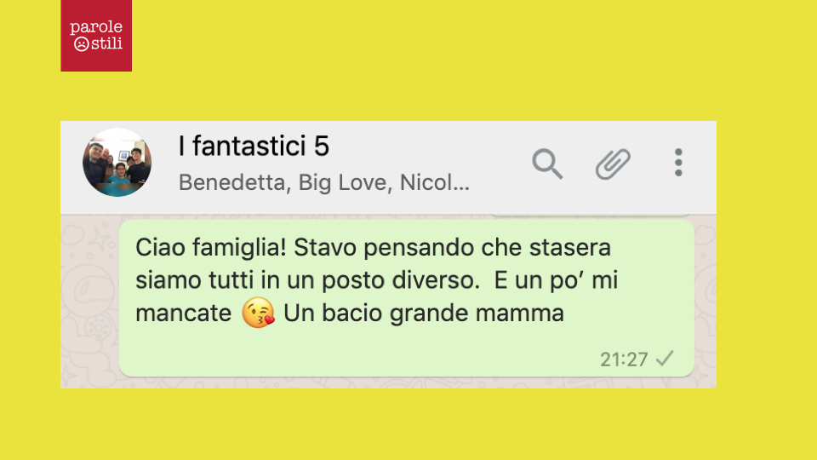

Slide 3
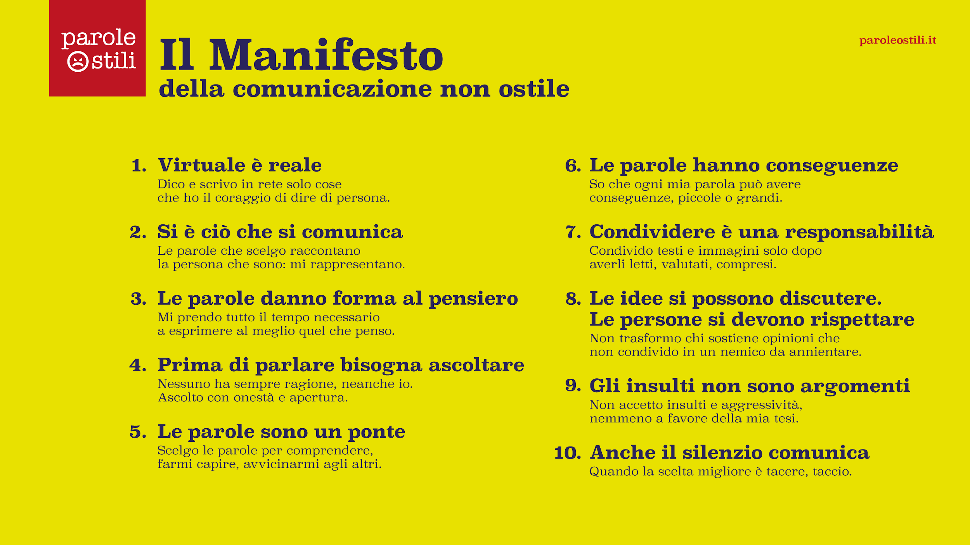

Slide 4




Slide 5

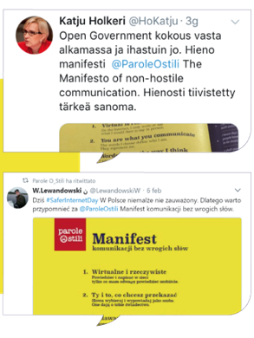
tradotto in
31
Lingue

Slide 6






Il Manifesto è stato declinato in sei ambiti
Aziende
Scuola
Sport
Pubblica
Amministrazione
Scienza
Politica

Slide 7
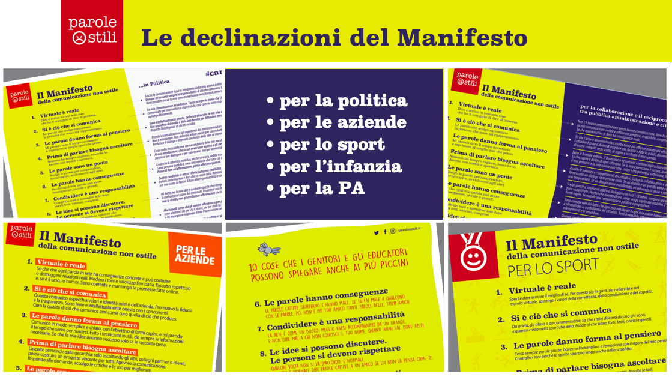
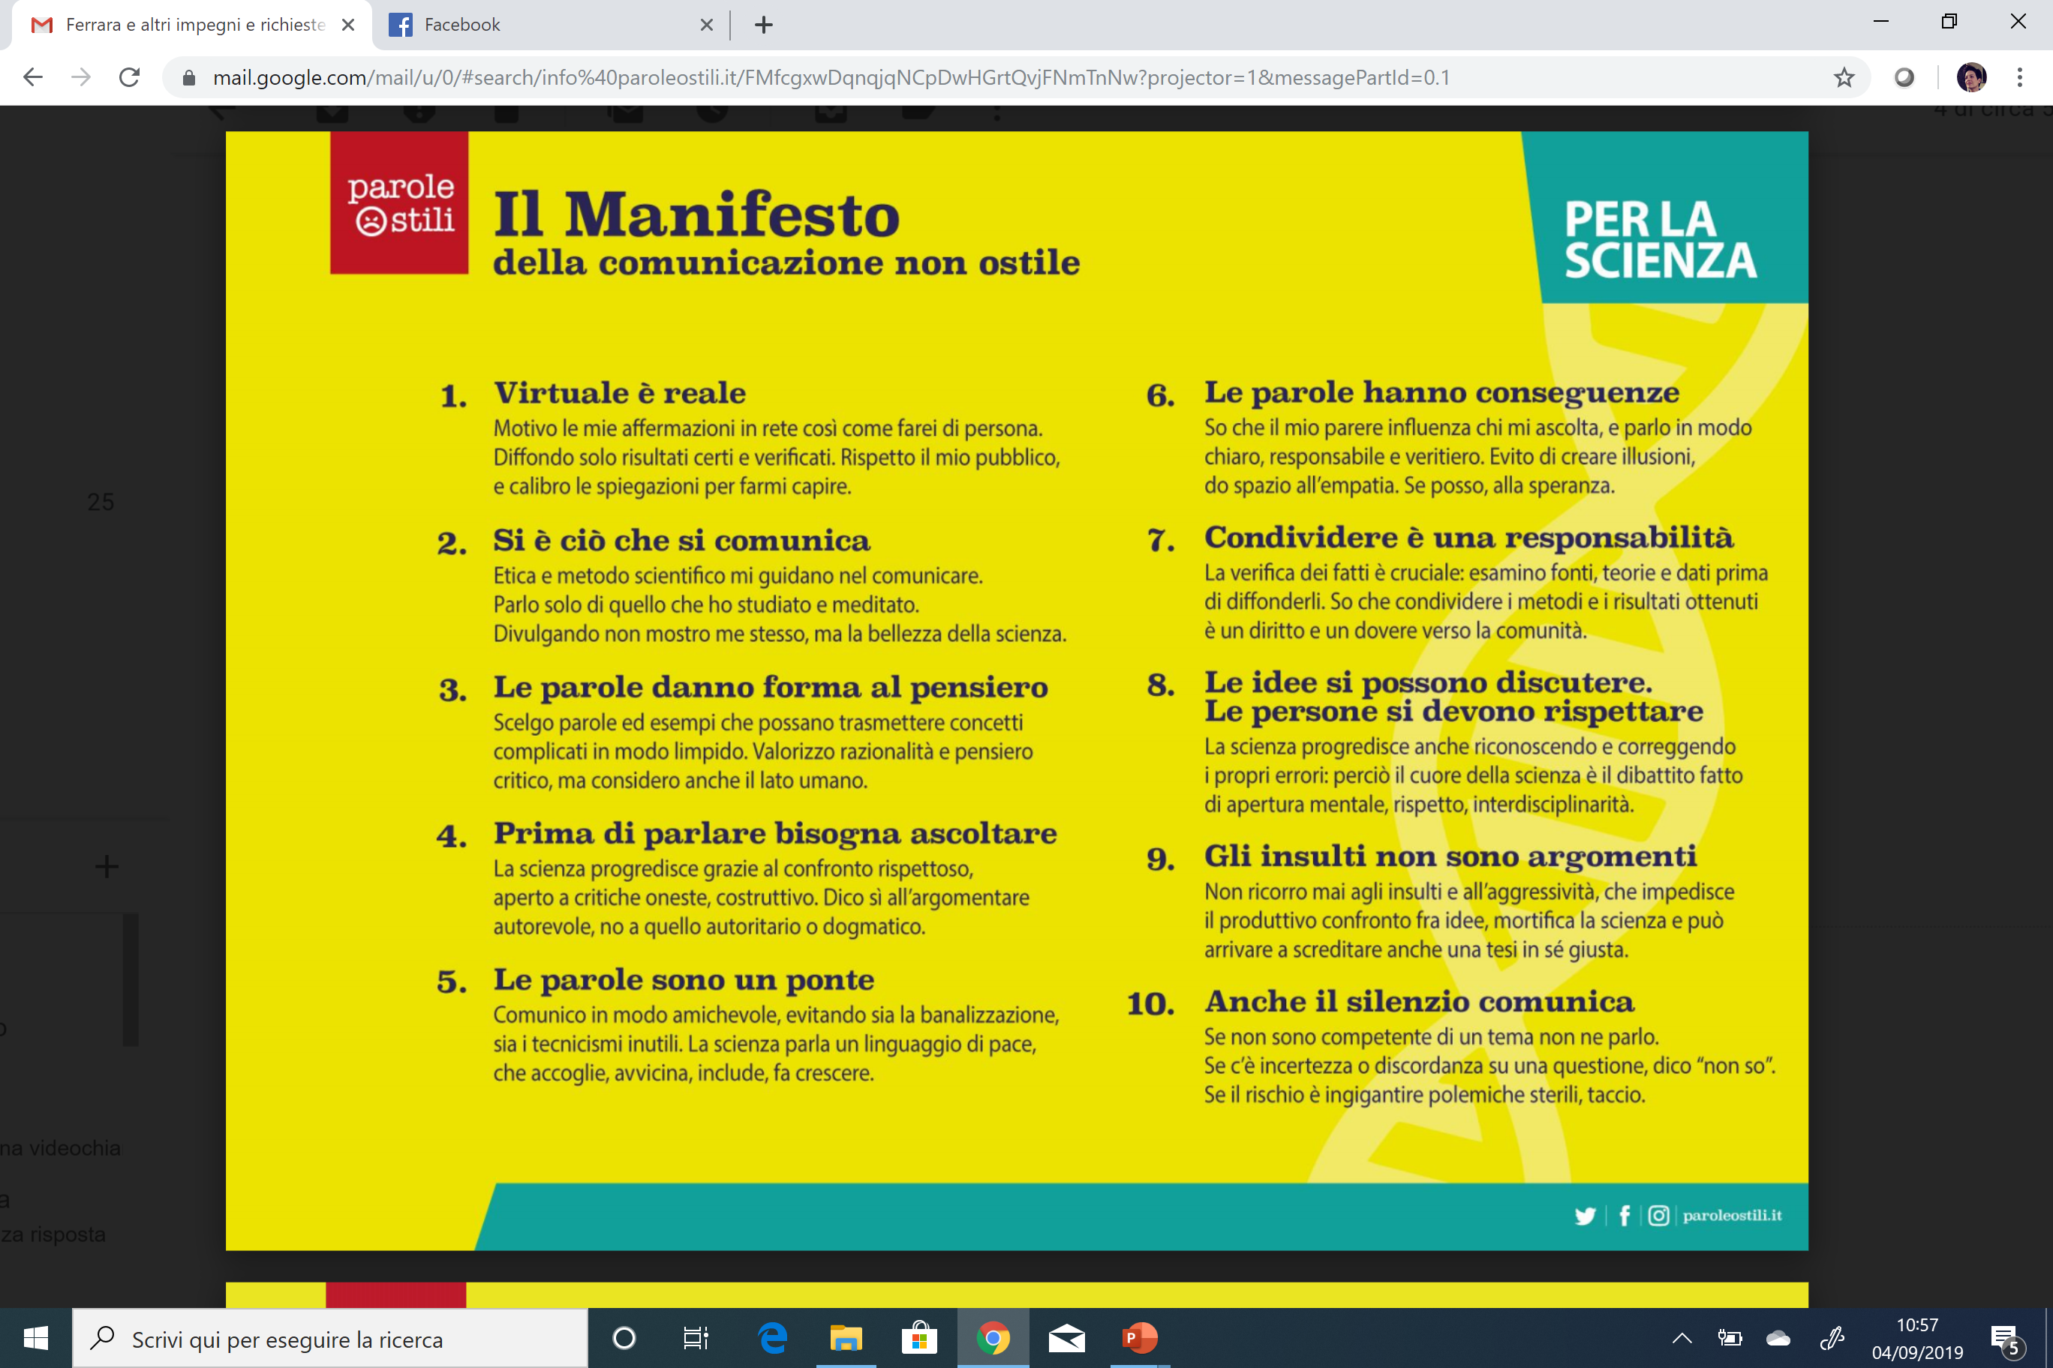

Slide 8
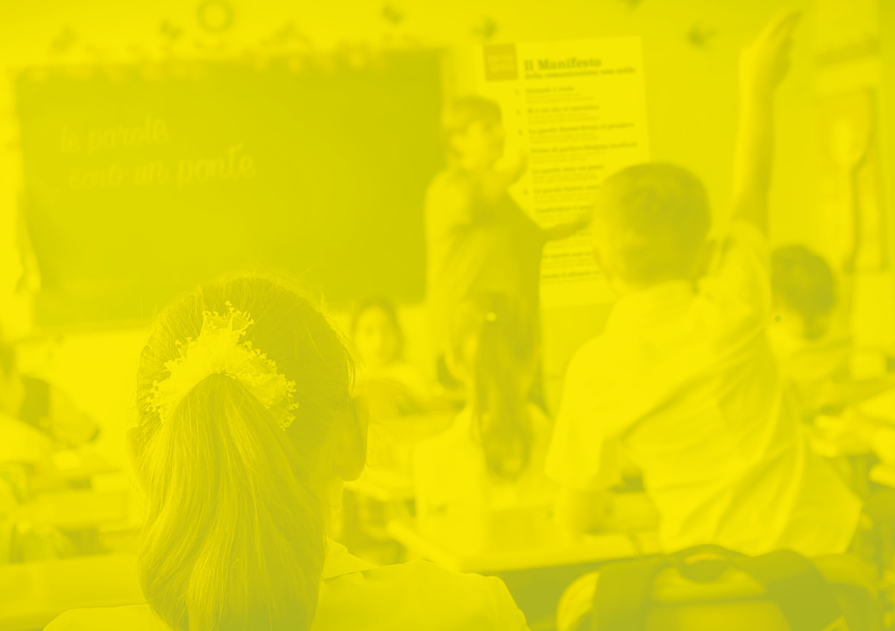

Scuola

Slide 9
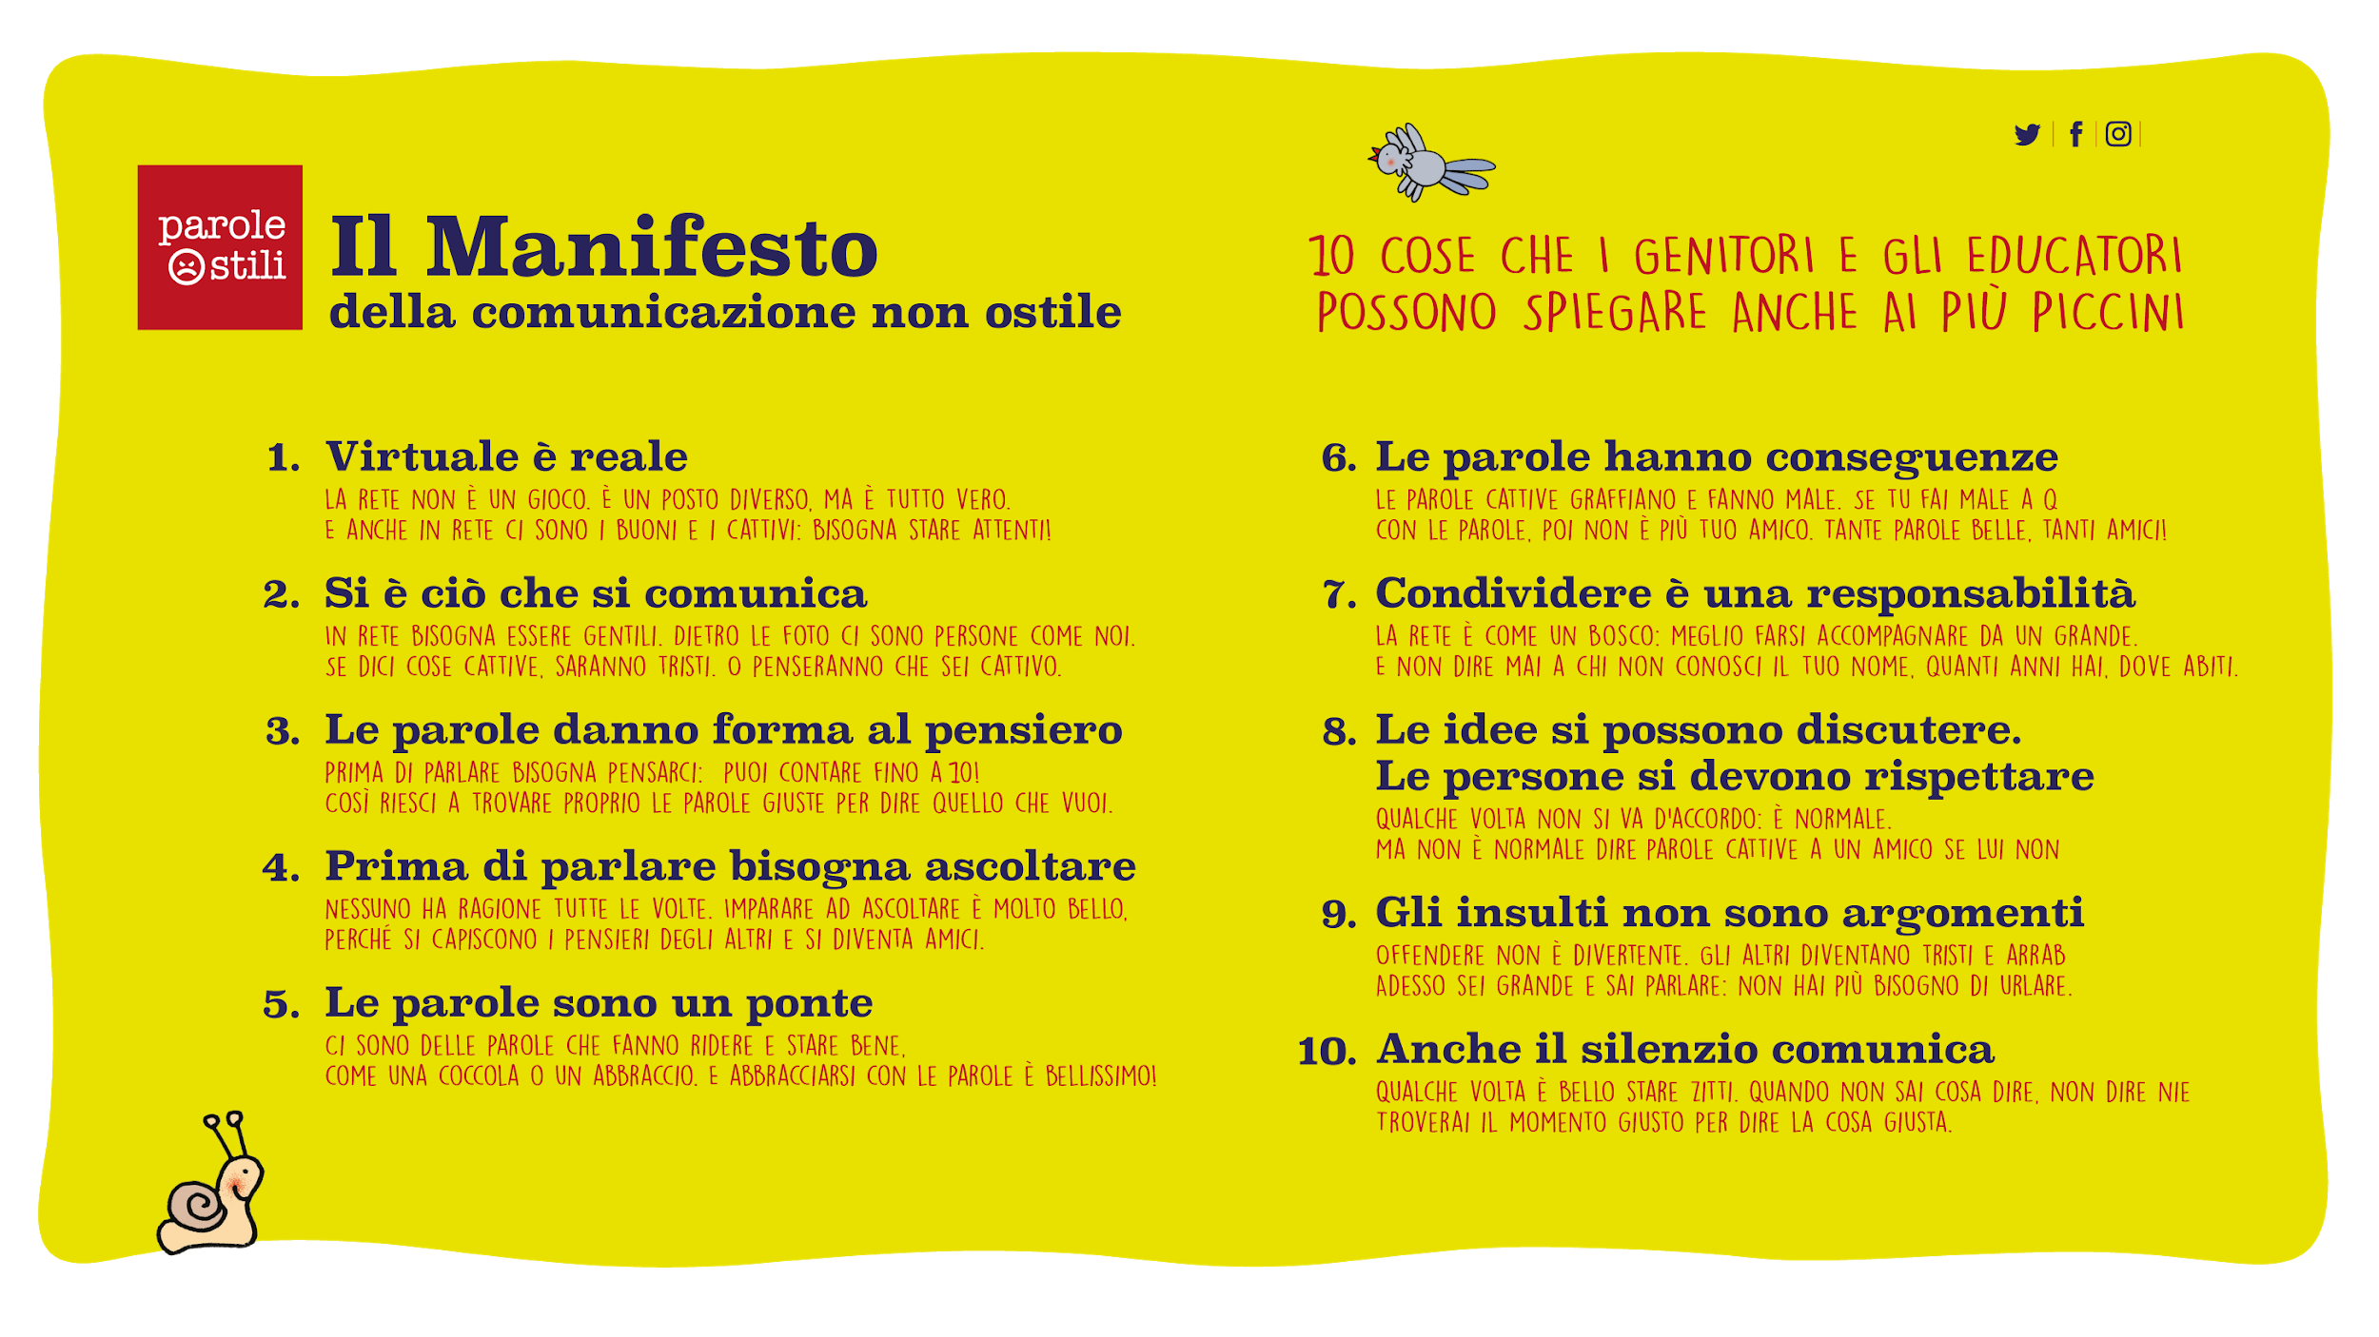
Il Manifesto per parlare anche ai più piccoli

Slide 10
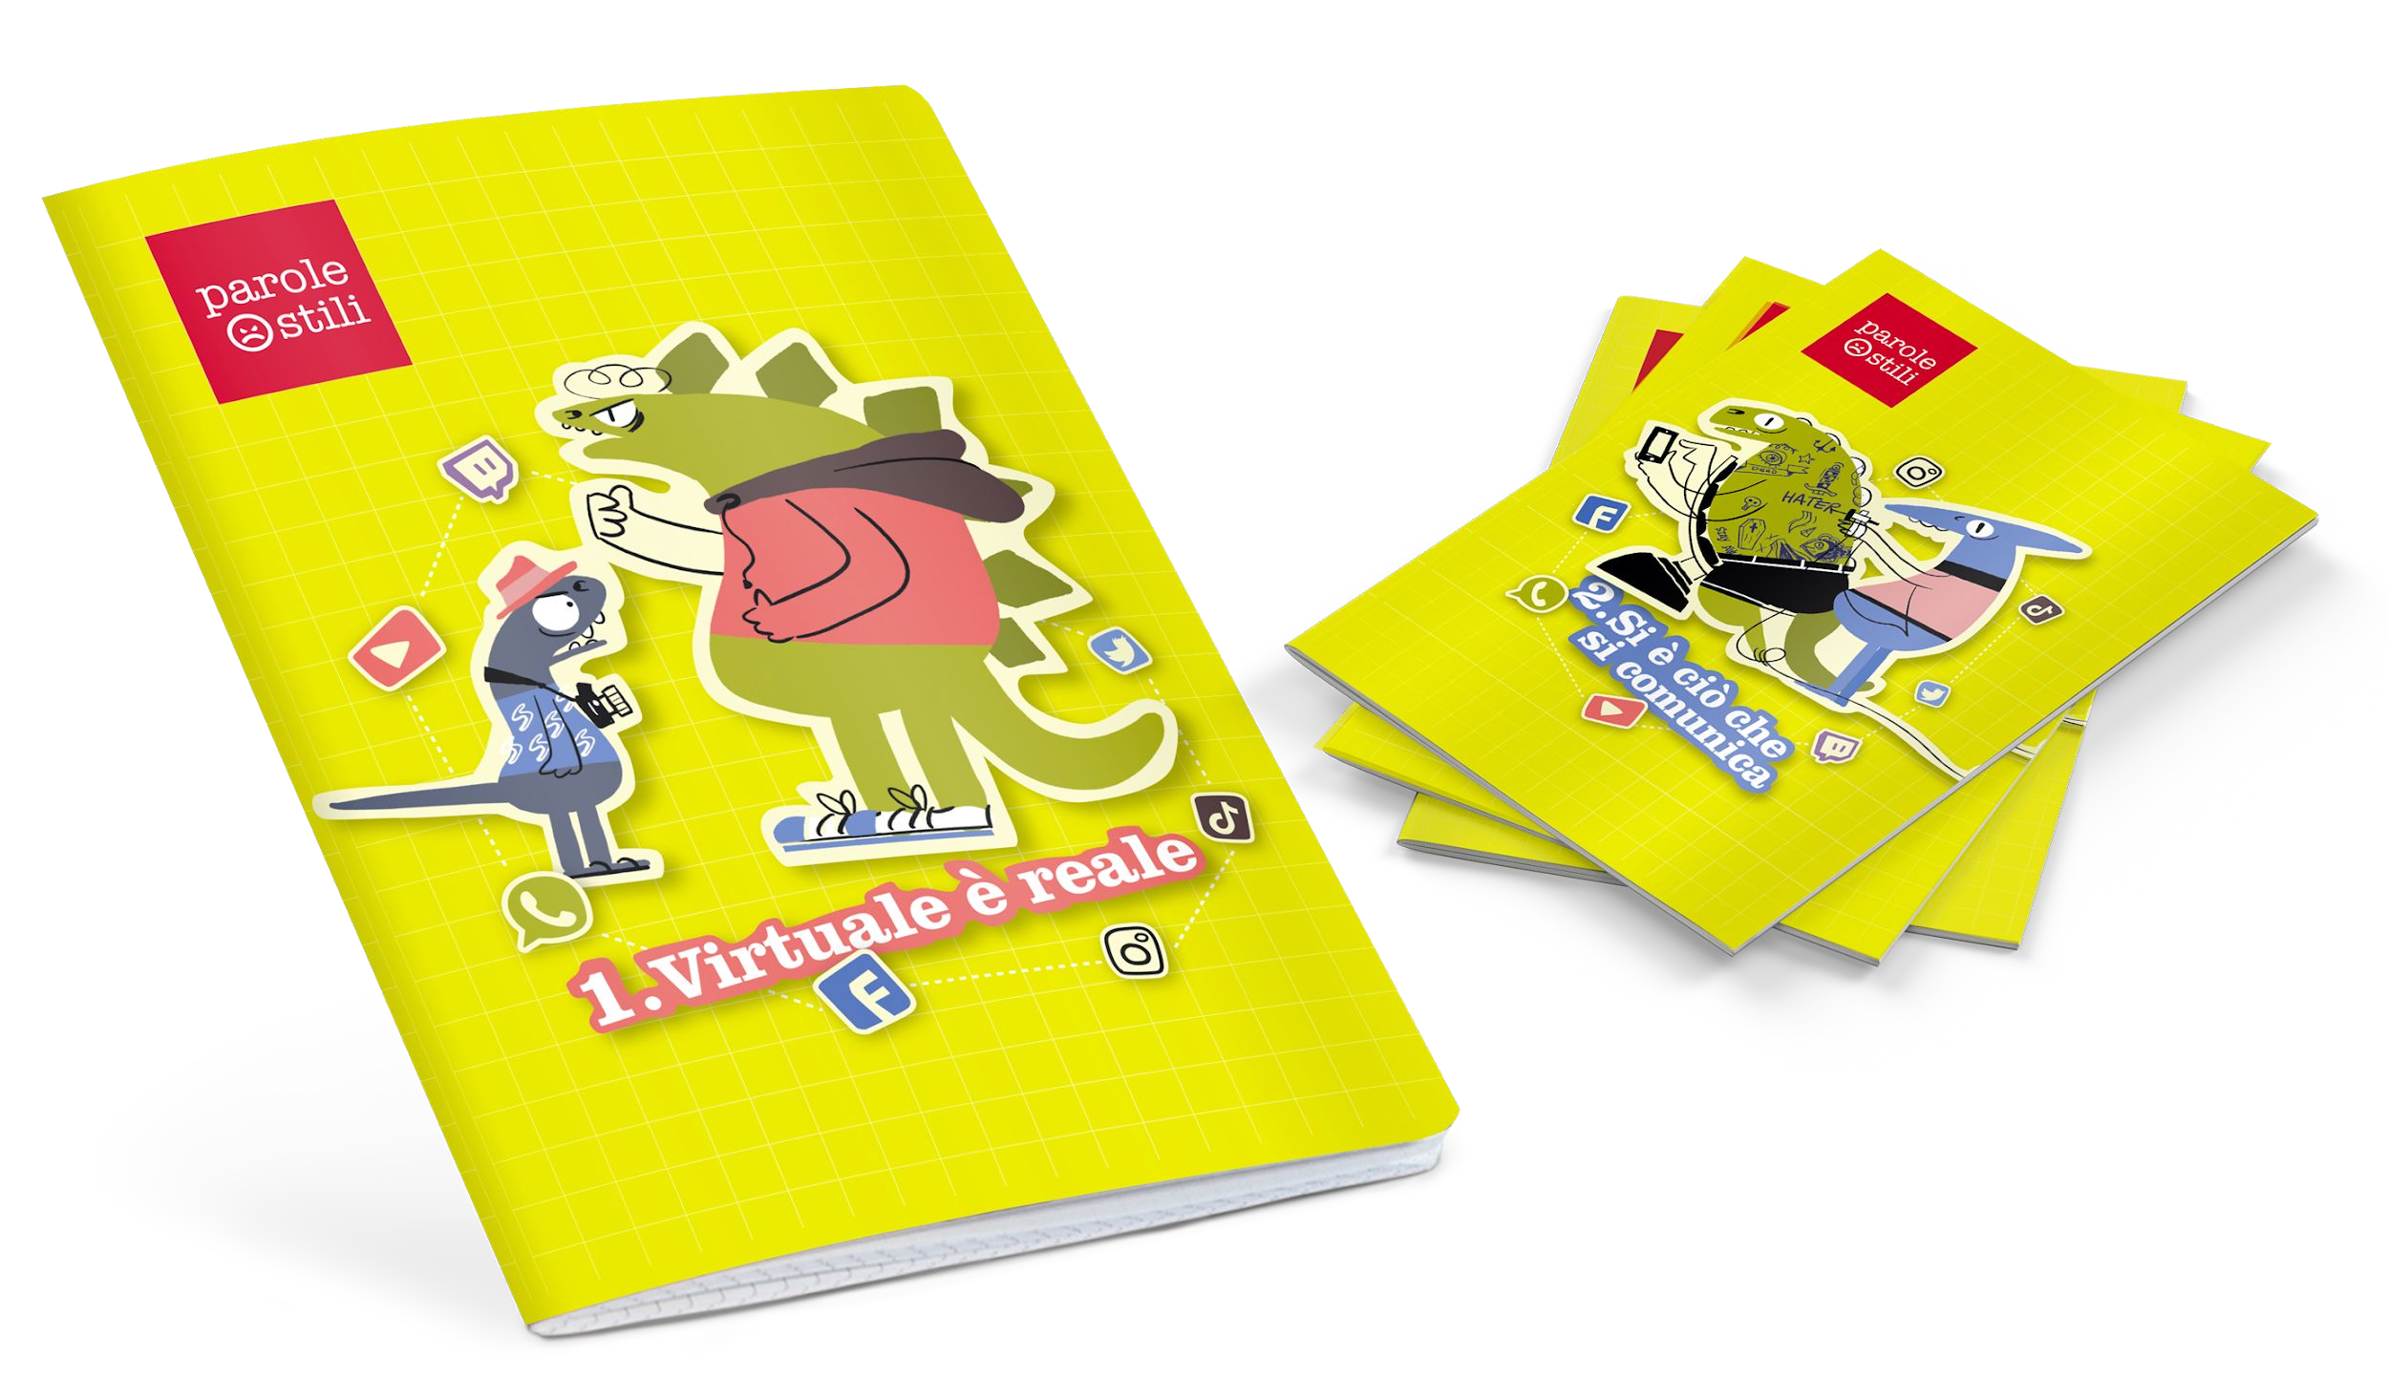
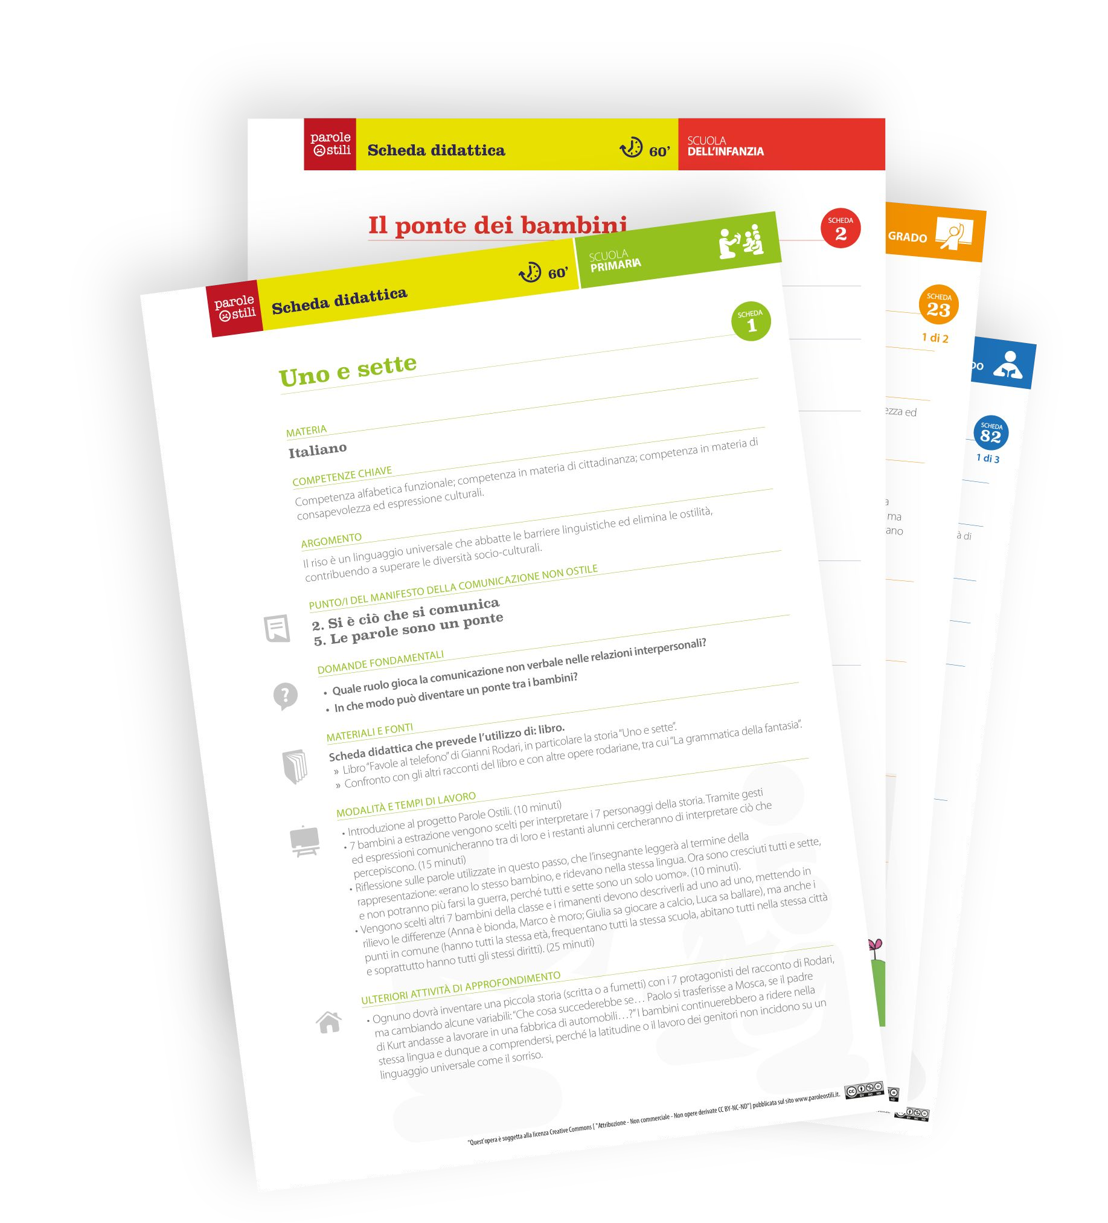
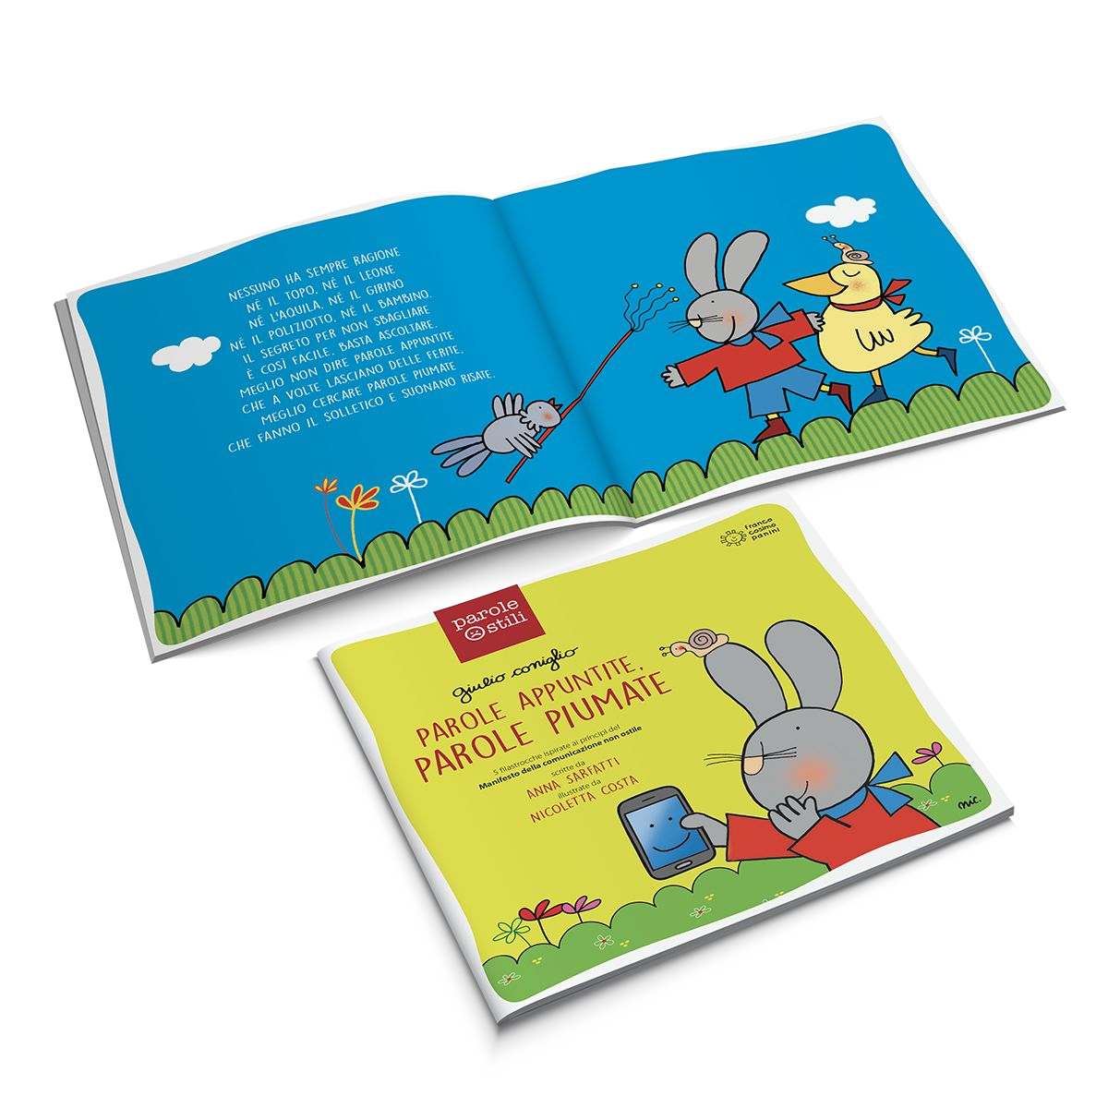

Slide 11

3 premesse

Slide 12
uno
Vivere il digitale non è una questione naturale: richiede educazione e cultura

Slide 13





Il mondo in cui vivi
per gli
per i
Adulti
Ragazzi
Virtuale
Reale
Virtuale
Reale
Notes:
Il loro rapporto con la tecnologia è difficilmente comprensibile alle generazioni precedenti, le quali distinguono ancora l’analogico dal digitale. Essendo testimoni delle prime innovazioni tecnologiche e assistendo al passaggio da un modello comunicativo prettamente informativo, ad uno fatto di intrattenimento, le vecchie generazioni conoscono dinamiche e potenzialità di internet, ma tendono a considerarlo da un punto di vista più critico.
La differenza tra le due generazione si può riassumere così:
Ragazzi: i dispositivi mobili sono sempre stati una realtà tangibile → virtuale è reale, da sempre le due dimensioni si fondono.
Adulti: il web è concepito come qualcosa di “nuovo”, da imparare ad utilizzare → Il virtuale non è ancora del tutto reale.

Slide 14
due
Non si tratta solo di sviluppare abilità tecniche ma di sostenere l’acquisizione di capacità relazionali e emotive

Slide 15
tre
Quando parliamo di educazione digitale, poniamo l’accento su educazione
Notes:
il problema

Slide 16


Slide 17
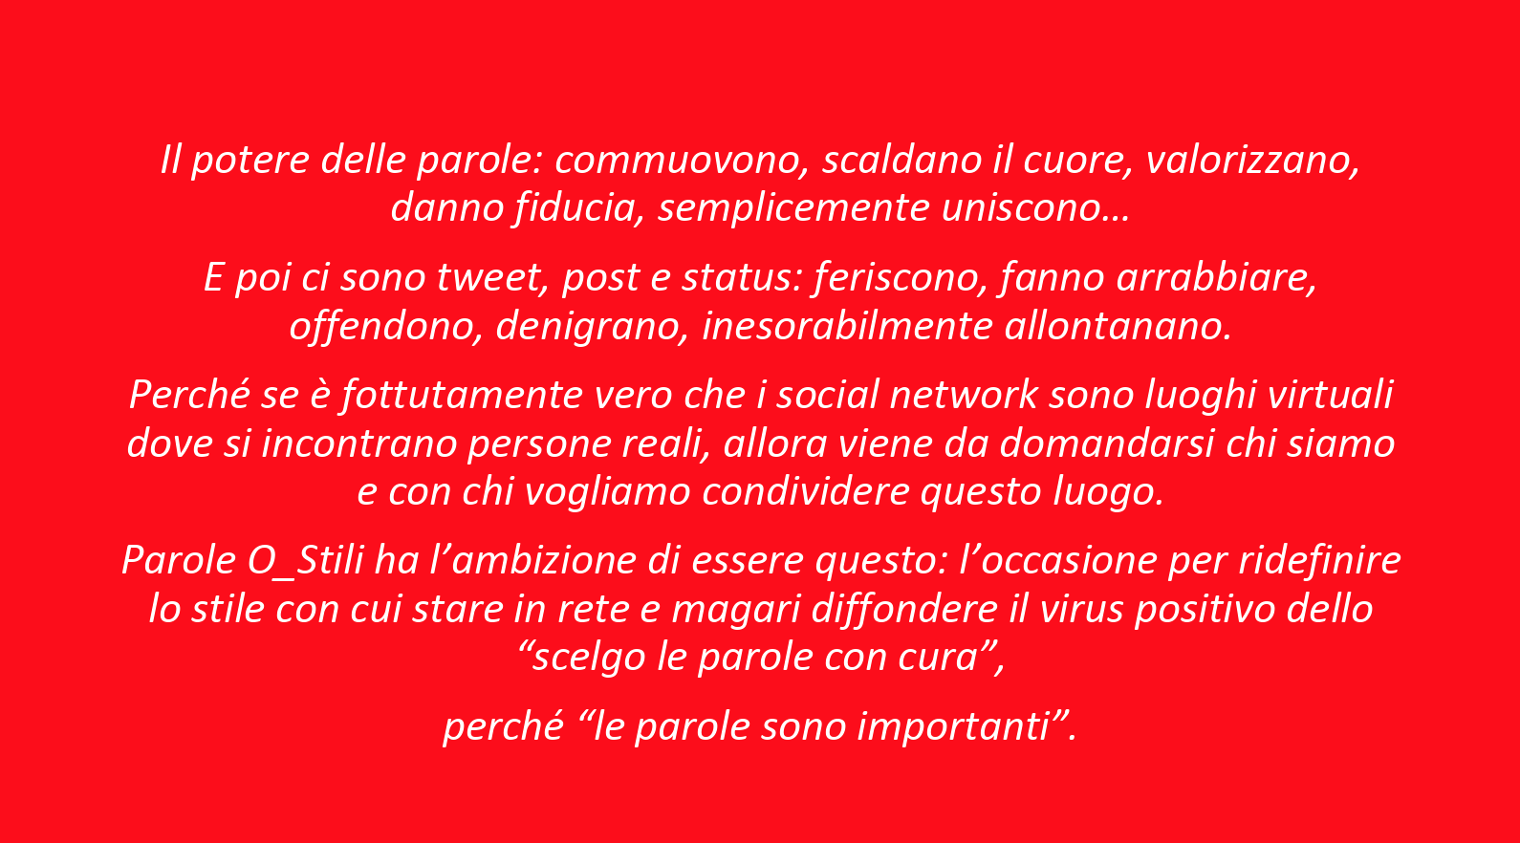
Notes:
Ecco dove affondano le radici la maggior parte degli episodi di odio online. E in politica cosa succede?

Slide 18
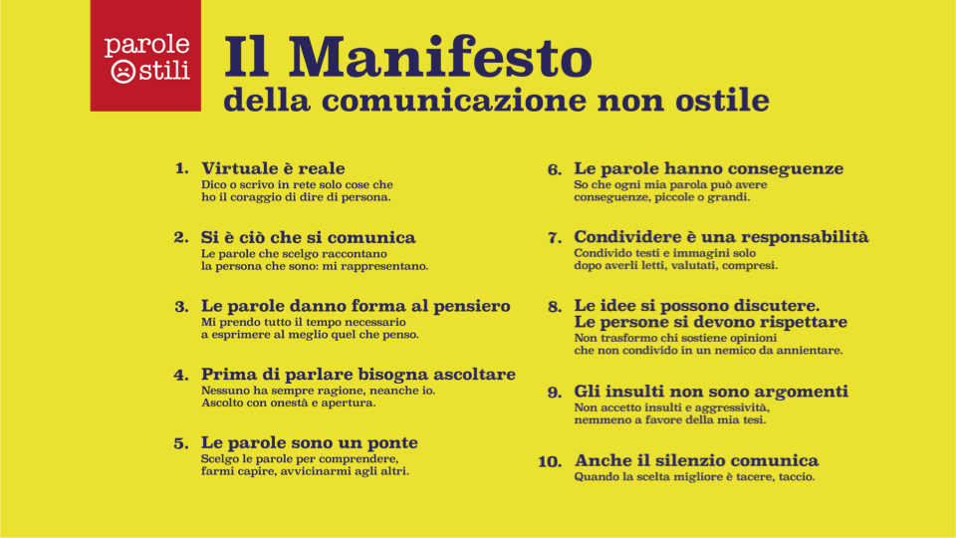

Slide 19

A te insegnante il Manifesto serve per:
1) Promuovere un corretto uso degli strumenti digitali fin dall’infanzia
paroleostili.it
Notes:
dando risposte attuali alle urgenze del momento. Chi parla con loro di questi temi?

Slide 20
A te insegnante il Manifesto per l’infanzia serve per:
2) Spiegare i dieci principi anche ai più piccoli
paroleostili.it

Slide 21
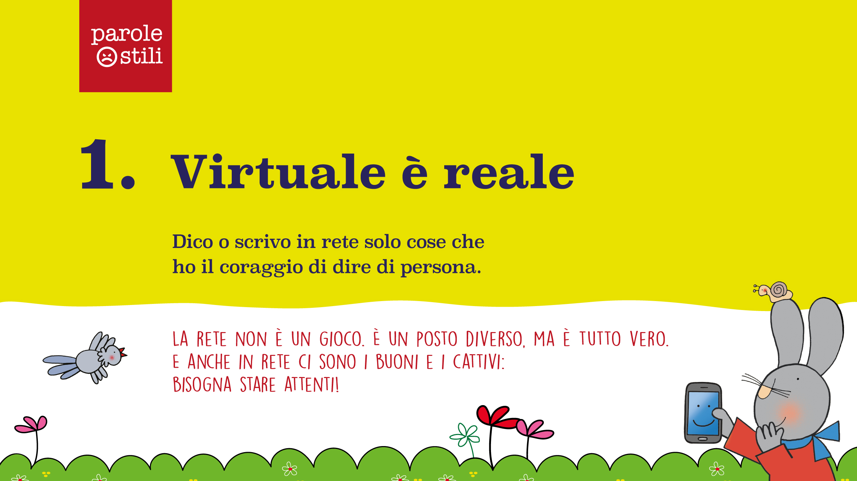

Slide 22
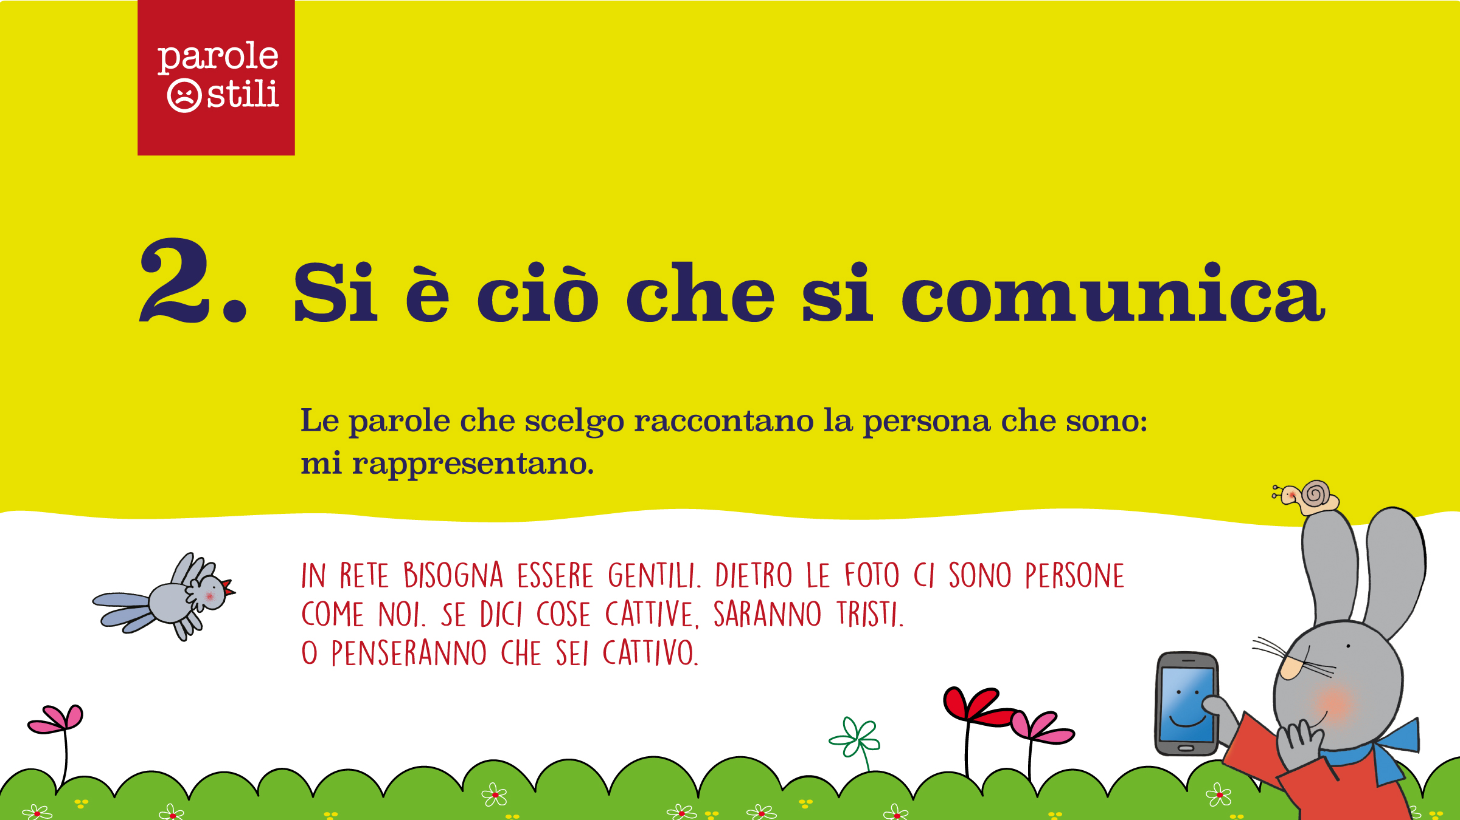
Notes:
parole come biglietto da visita e come queste facciano da fIltro di conoscenza per chi ci ascolta o ci legge.

Slide 23
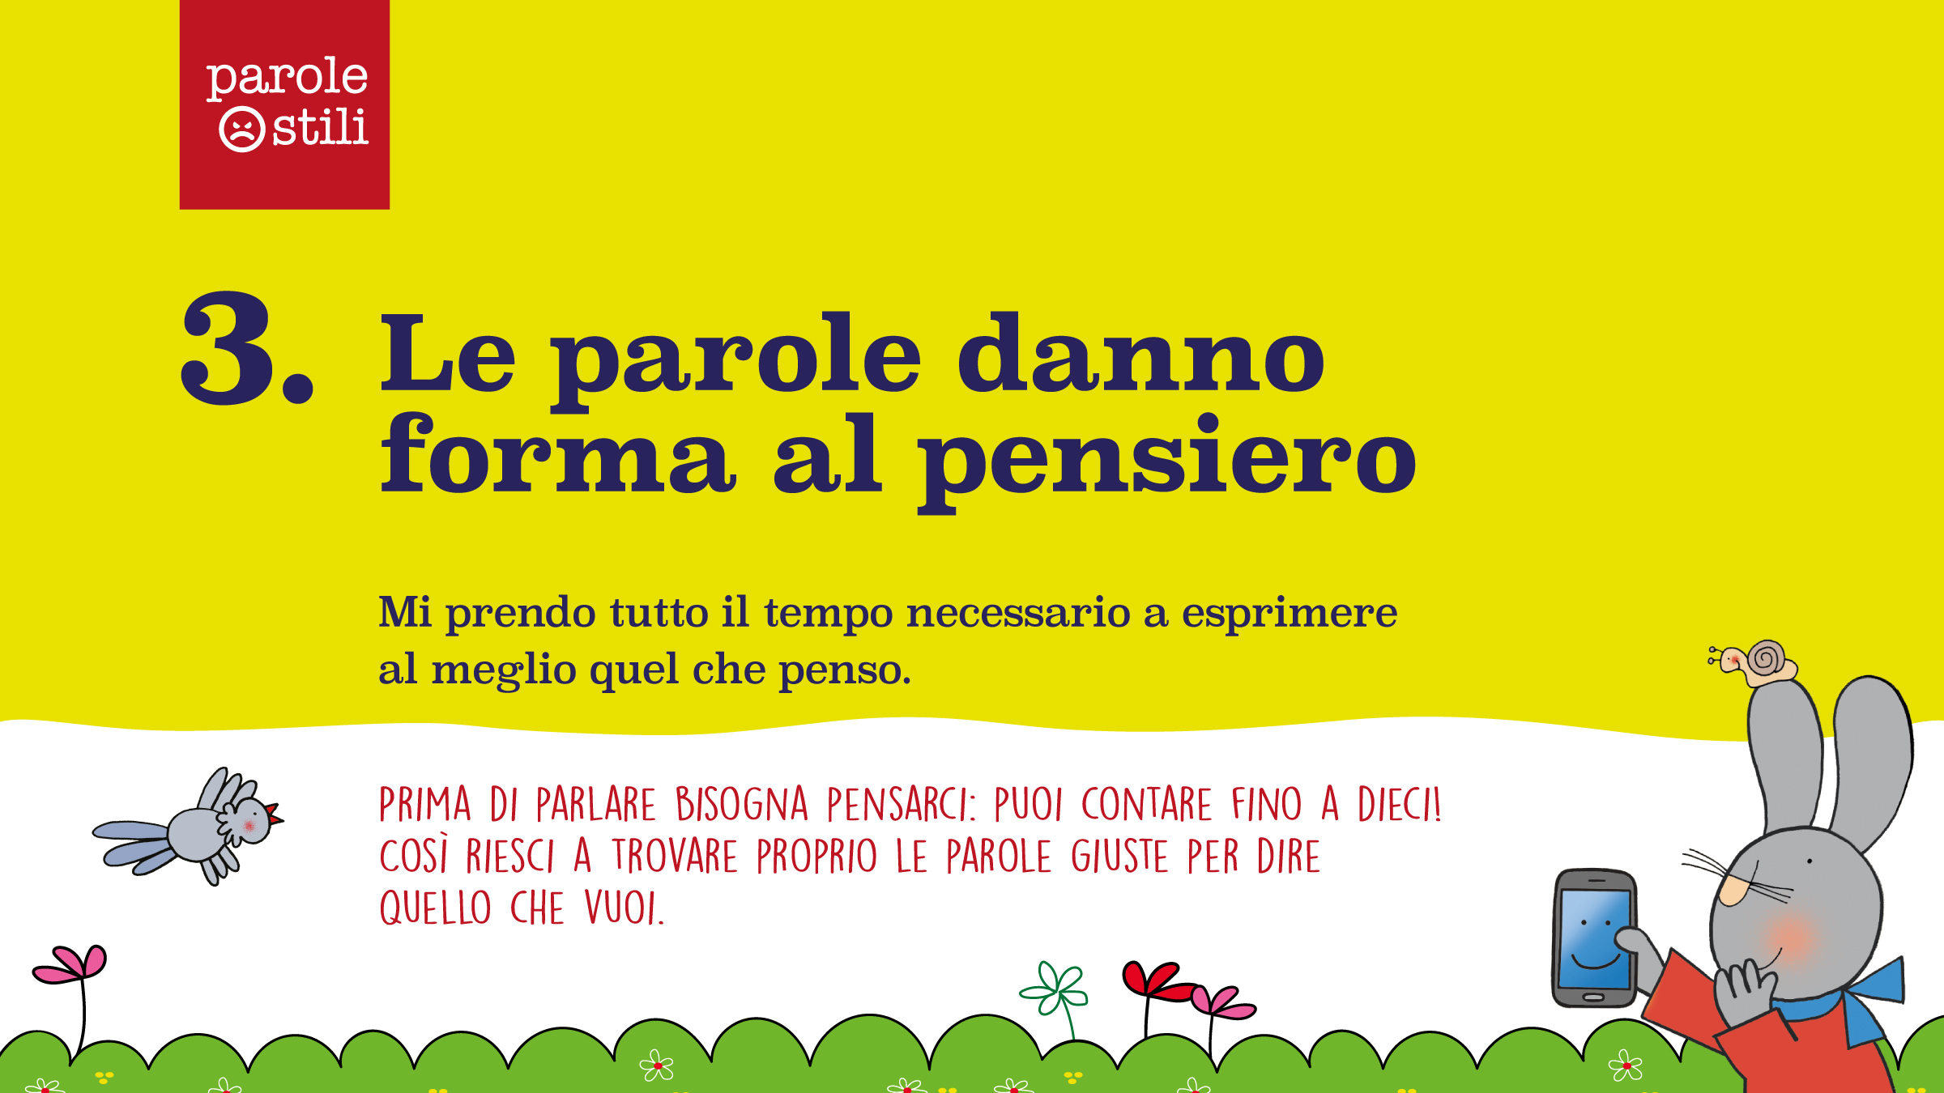

Slide 24


Slide 25
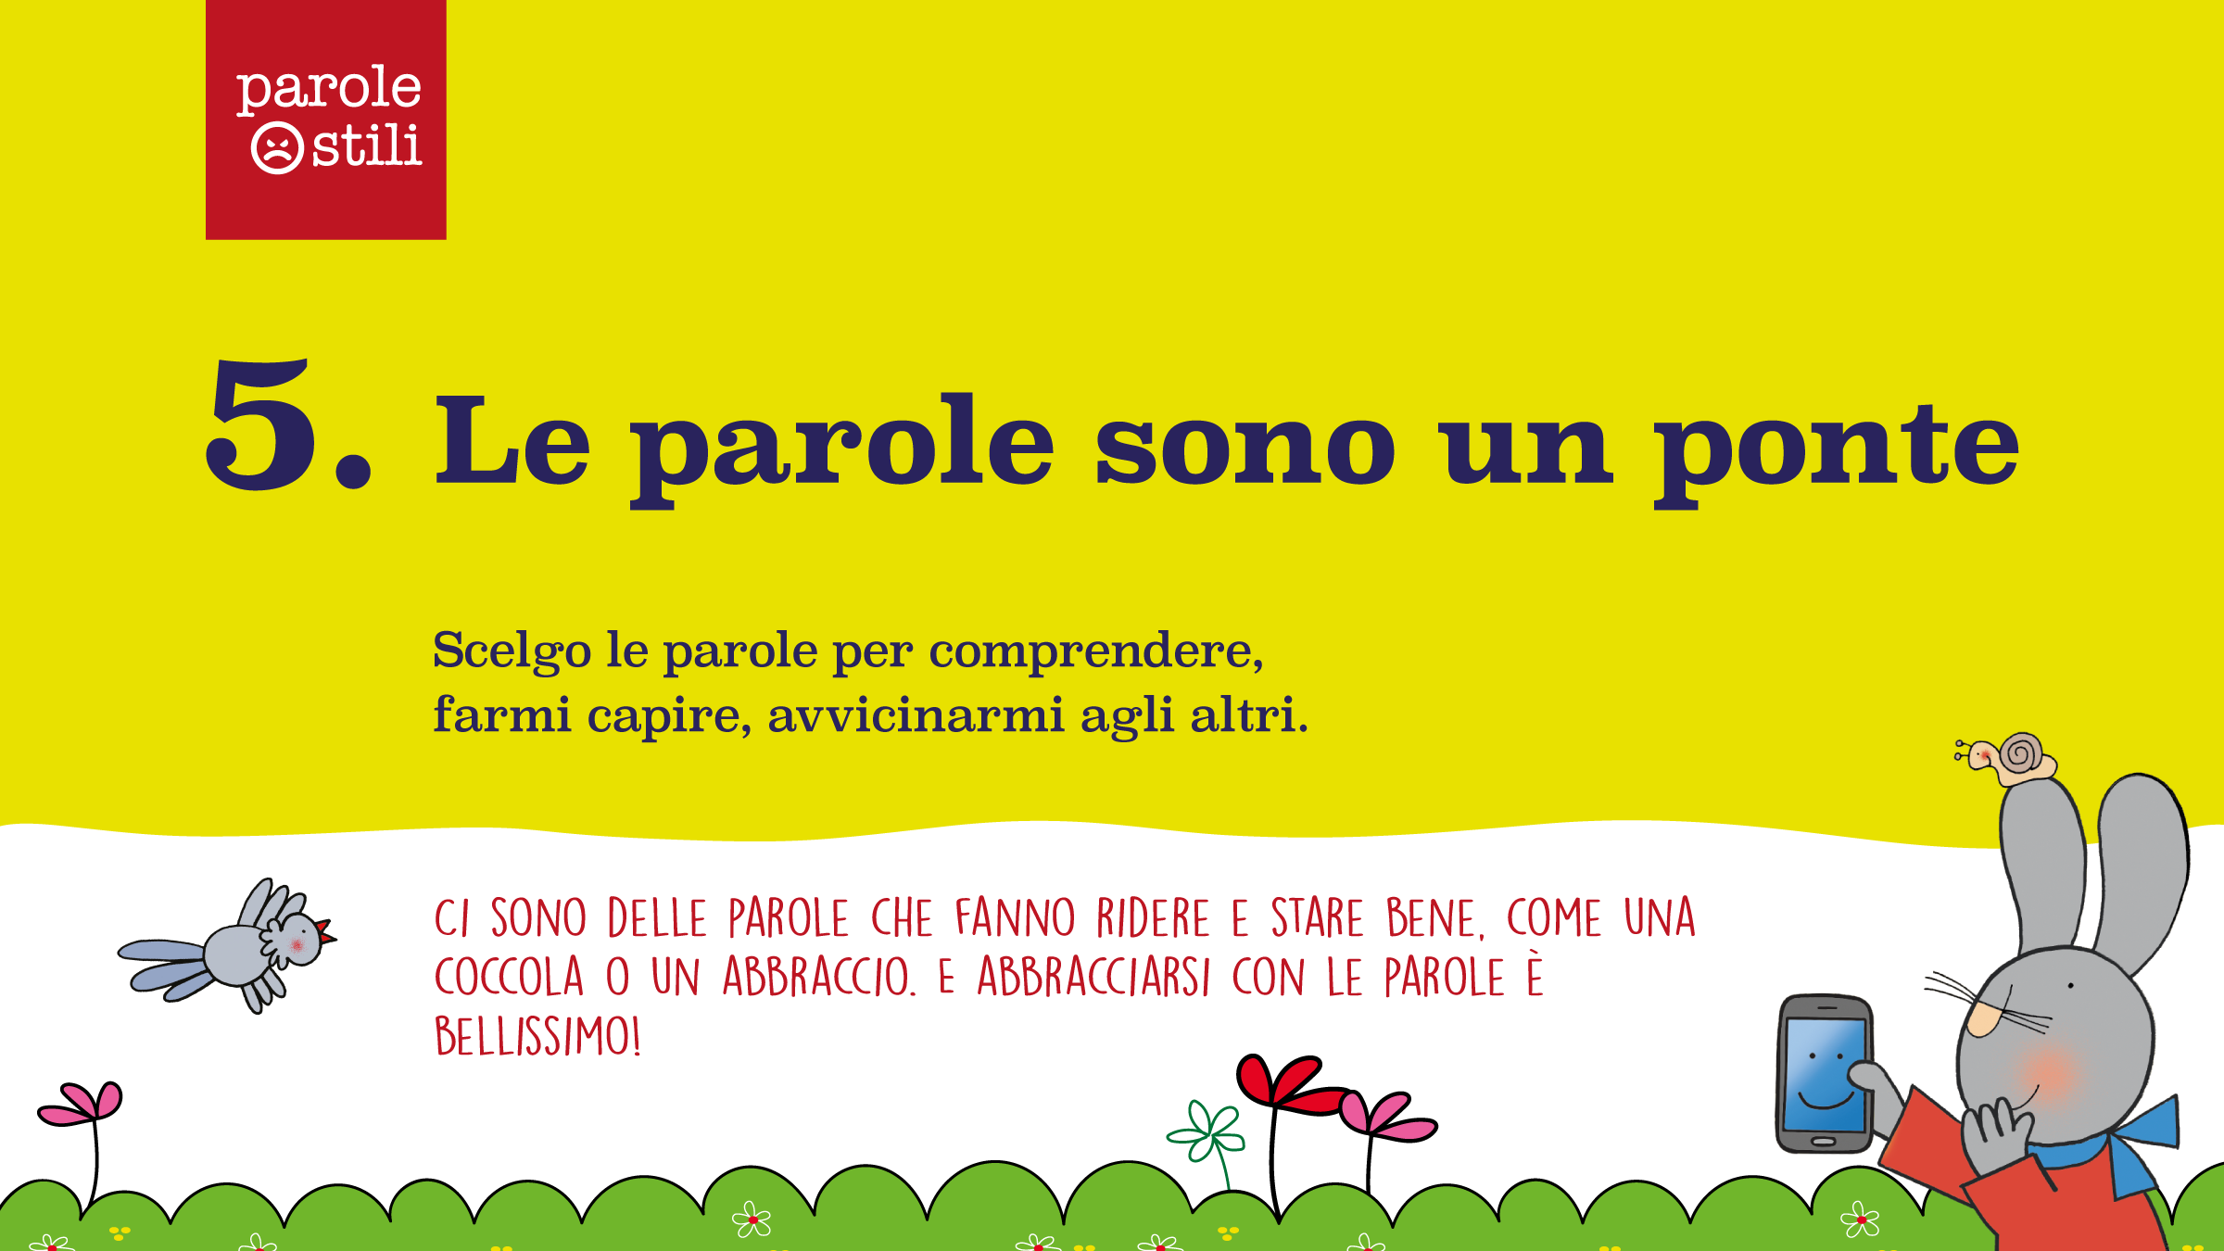

Slide 26


Slide 27


Slide 28
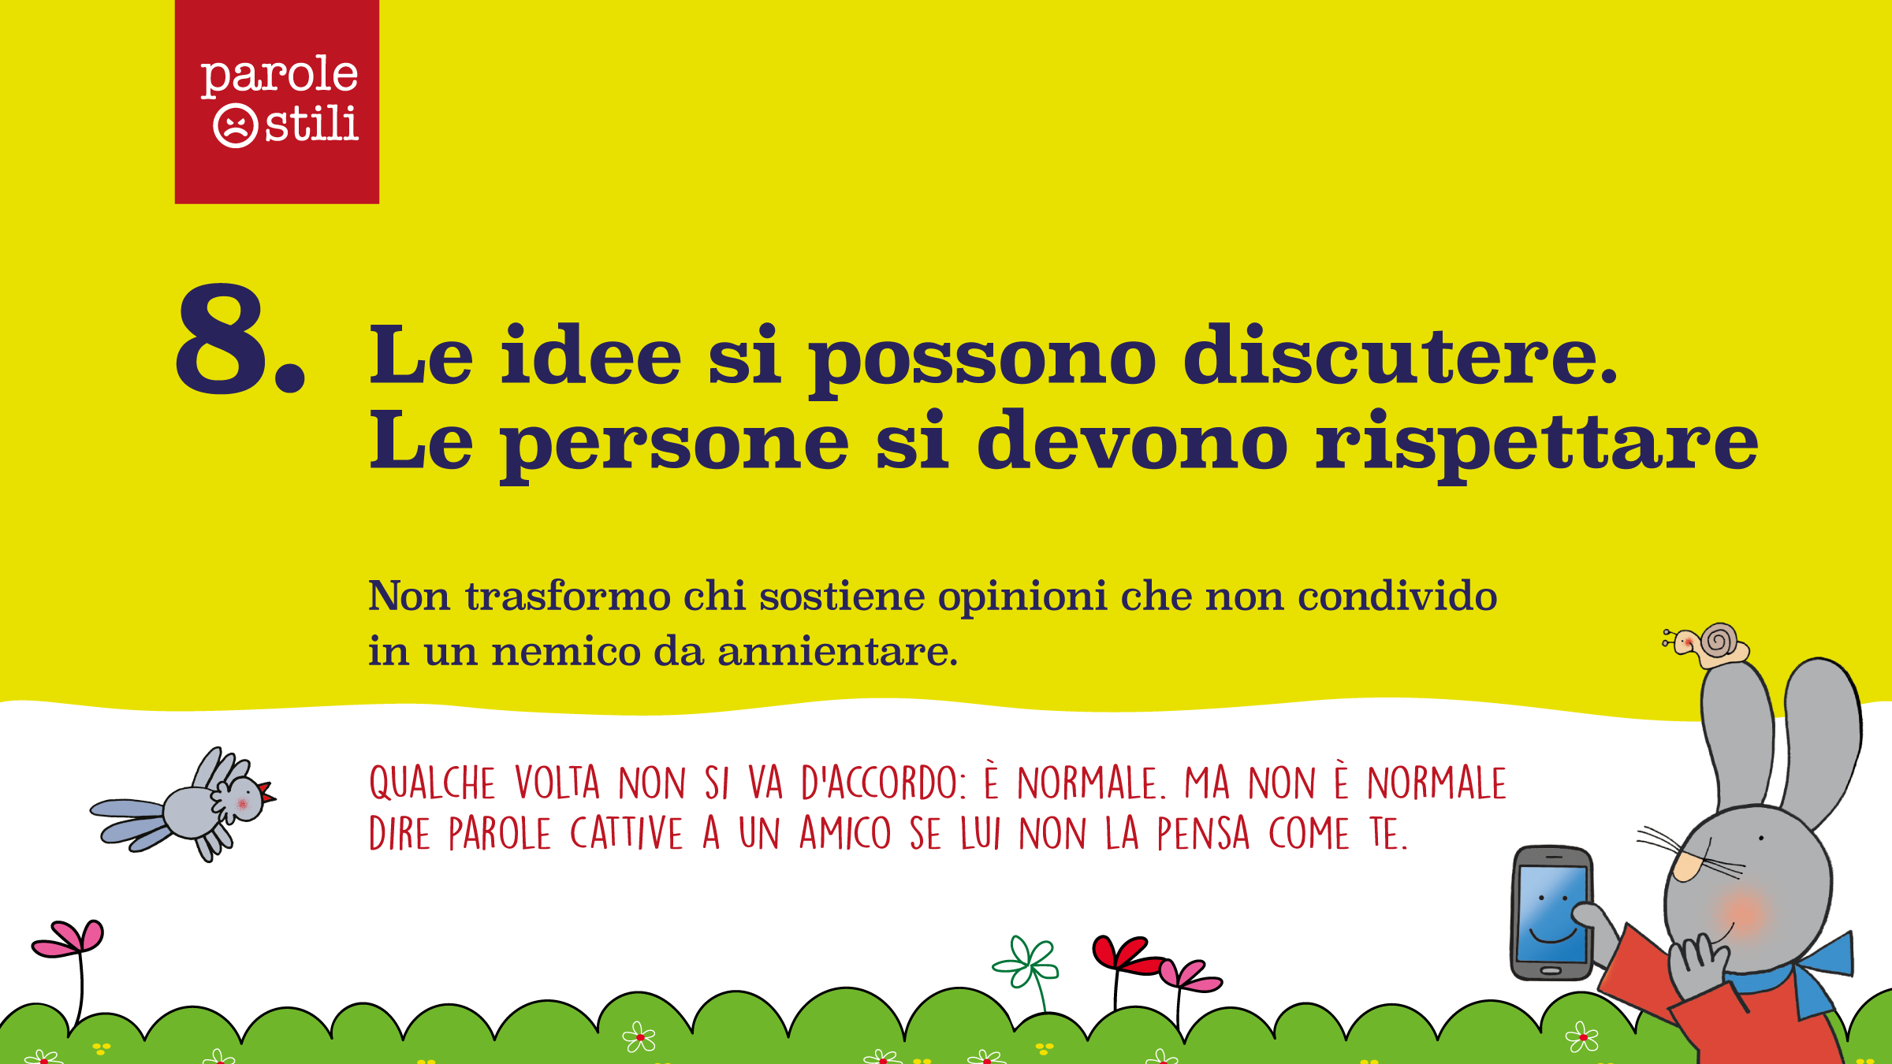

Slide 29


Slide 30


Slide 31
Gli strumenti per te

Slide 32


I progetti editoriali
Parole appuntite, parole piumate
Notes:
Il libro contiene 5 filastrocche ispirate ai 10 concetti del Manifesto della comunicazione non ostile per bambini dai 3 ai 7 anni.
Il libro che ha come testimonial Giulio Coniglio, diventa uno strumento utile per un uso corretto delle parole sul web che i genitori e gli educatori possono spiegare anche ai più piccini.

Slide 33
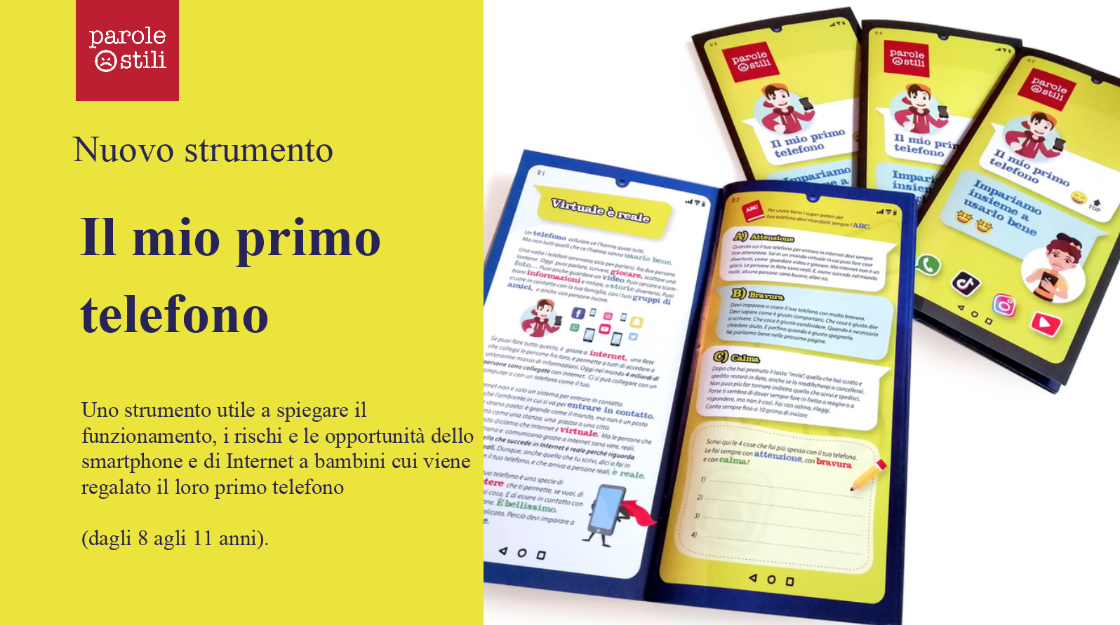
https://shop.paroleostili.it/products/il-mio-primo-telefono-paroleo_stili

Slide 34
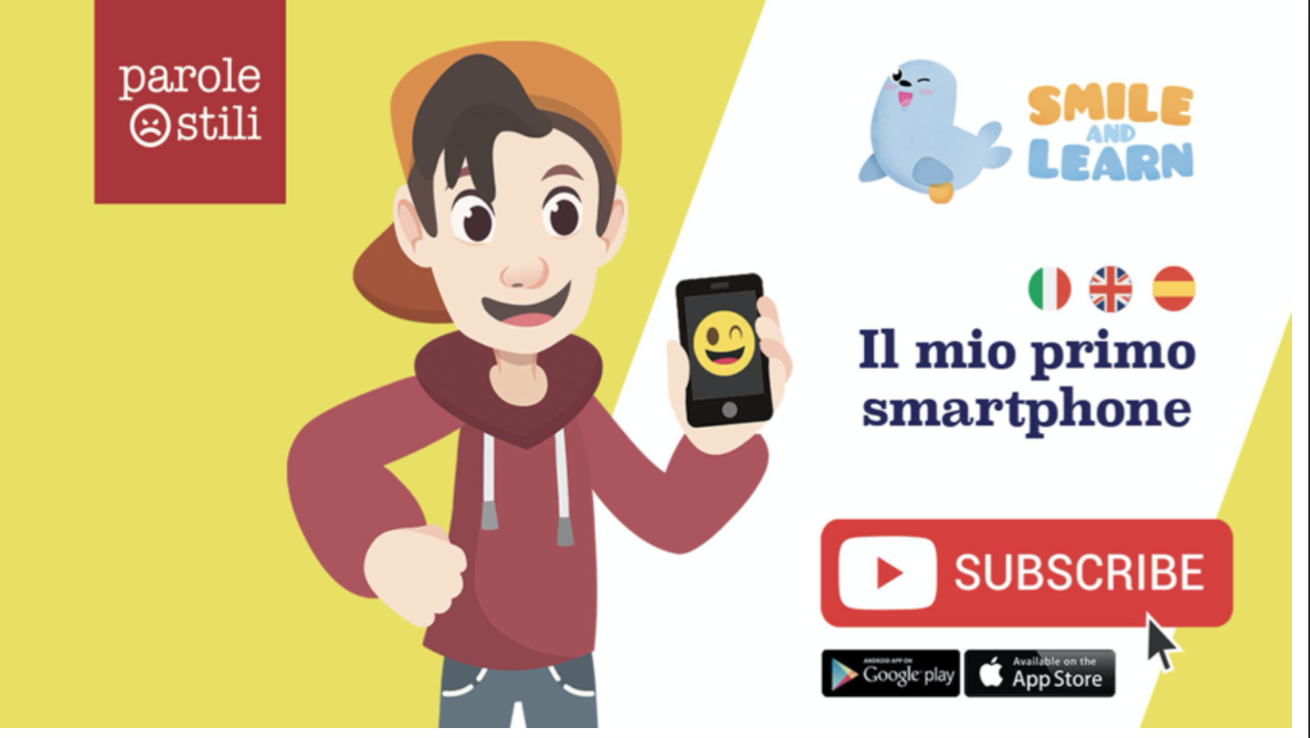

Slide 35
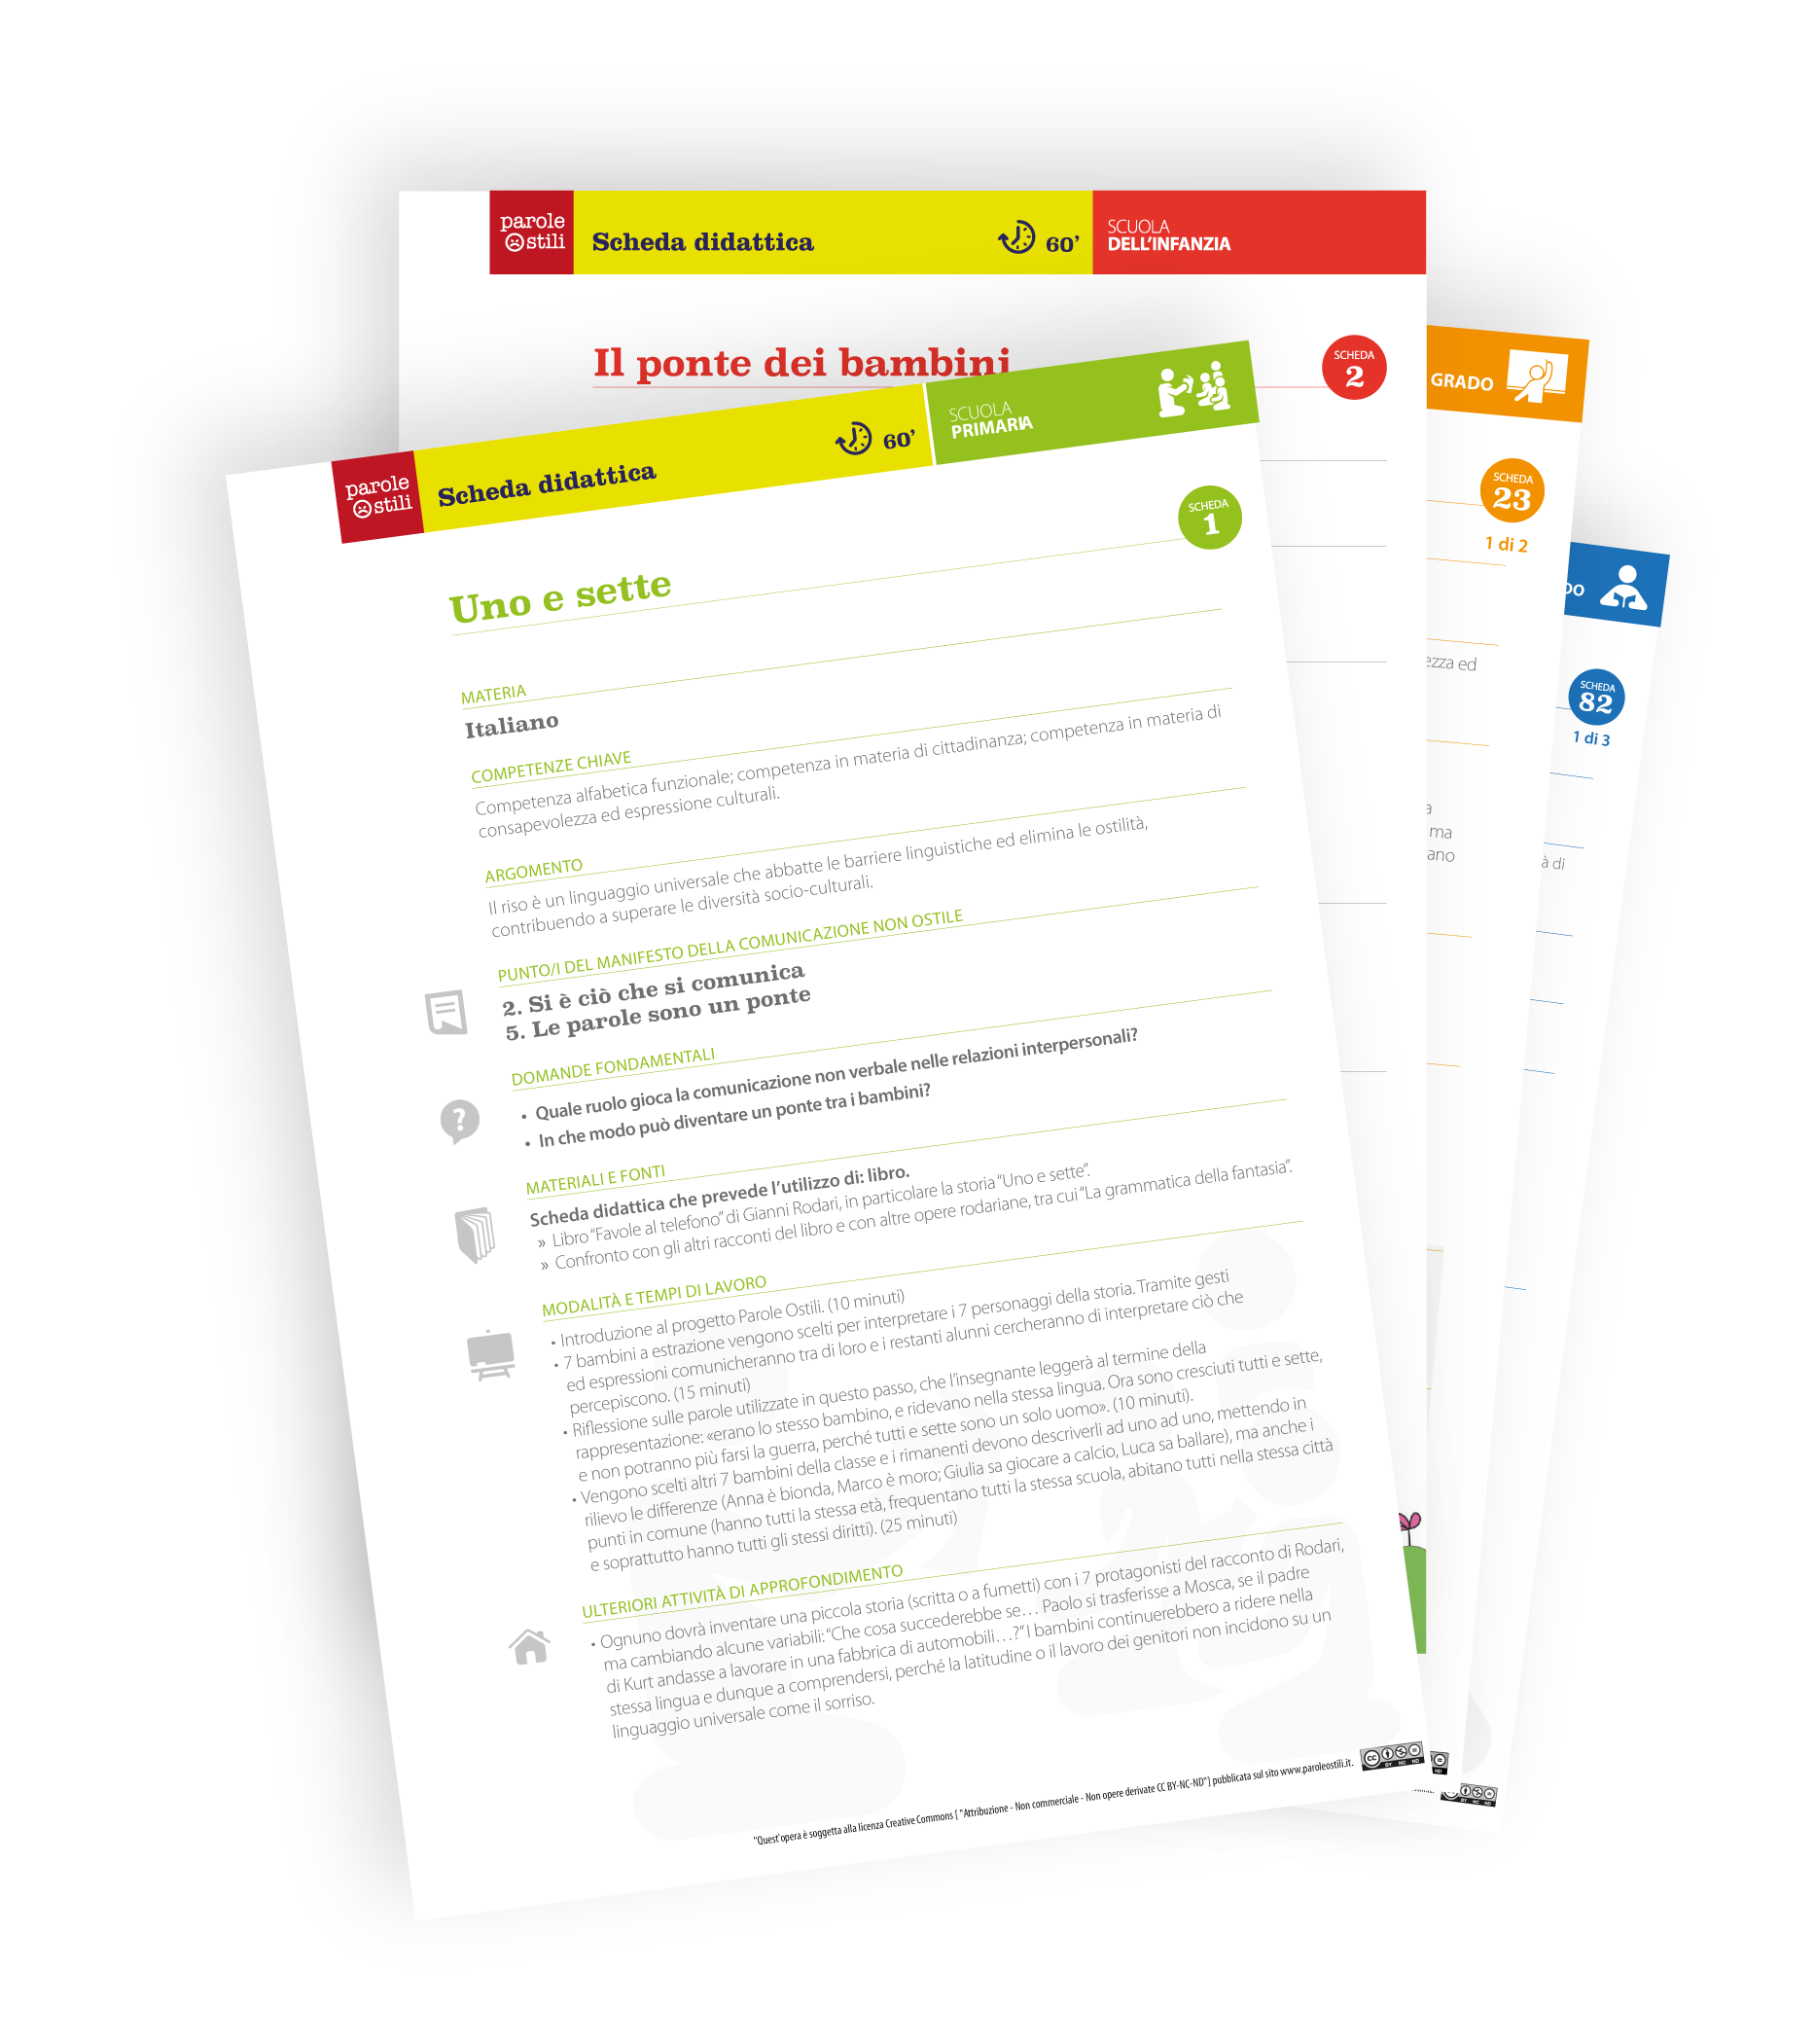

Gli strumenti
Le schede
didattiche
+84.000
> paroleostili.it
Paroleostili.it/materiale-didattico

Slide 36









Come siamo arrivati alle 200 schede?
Facendo
rete!

Slide 37
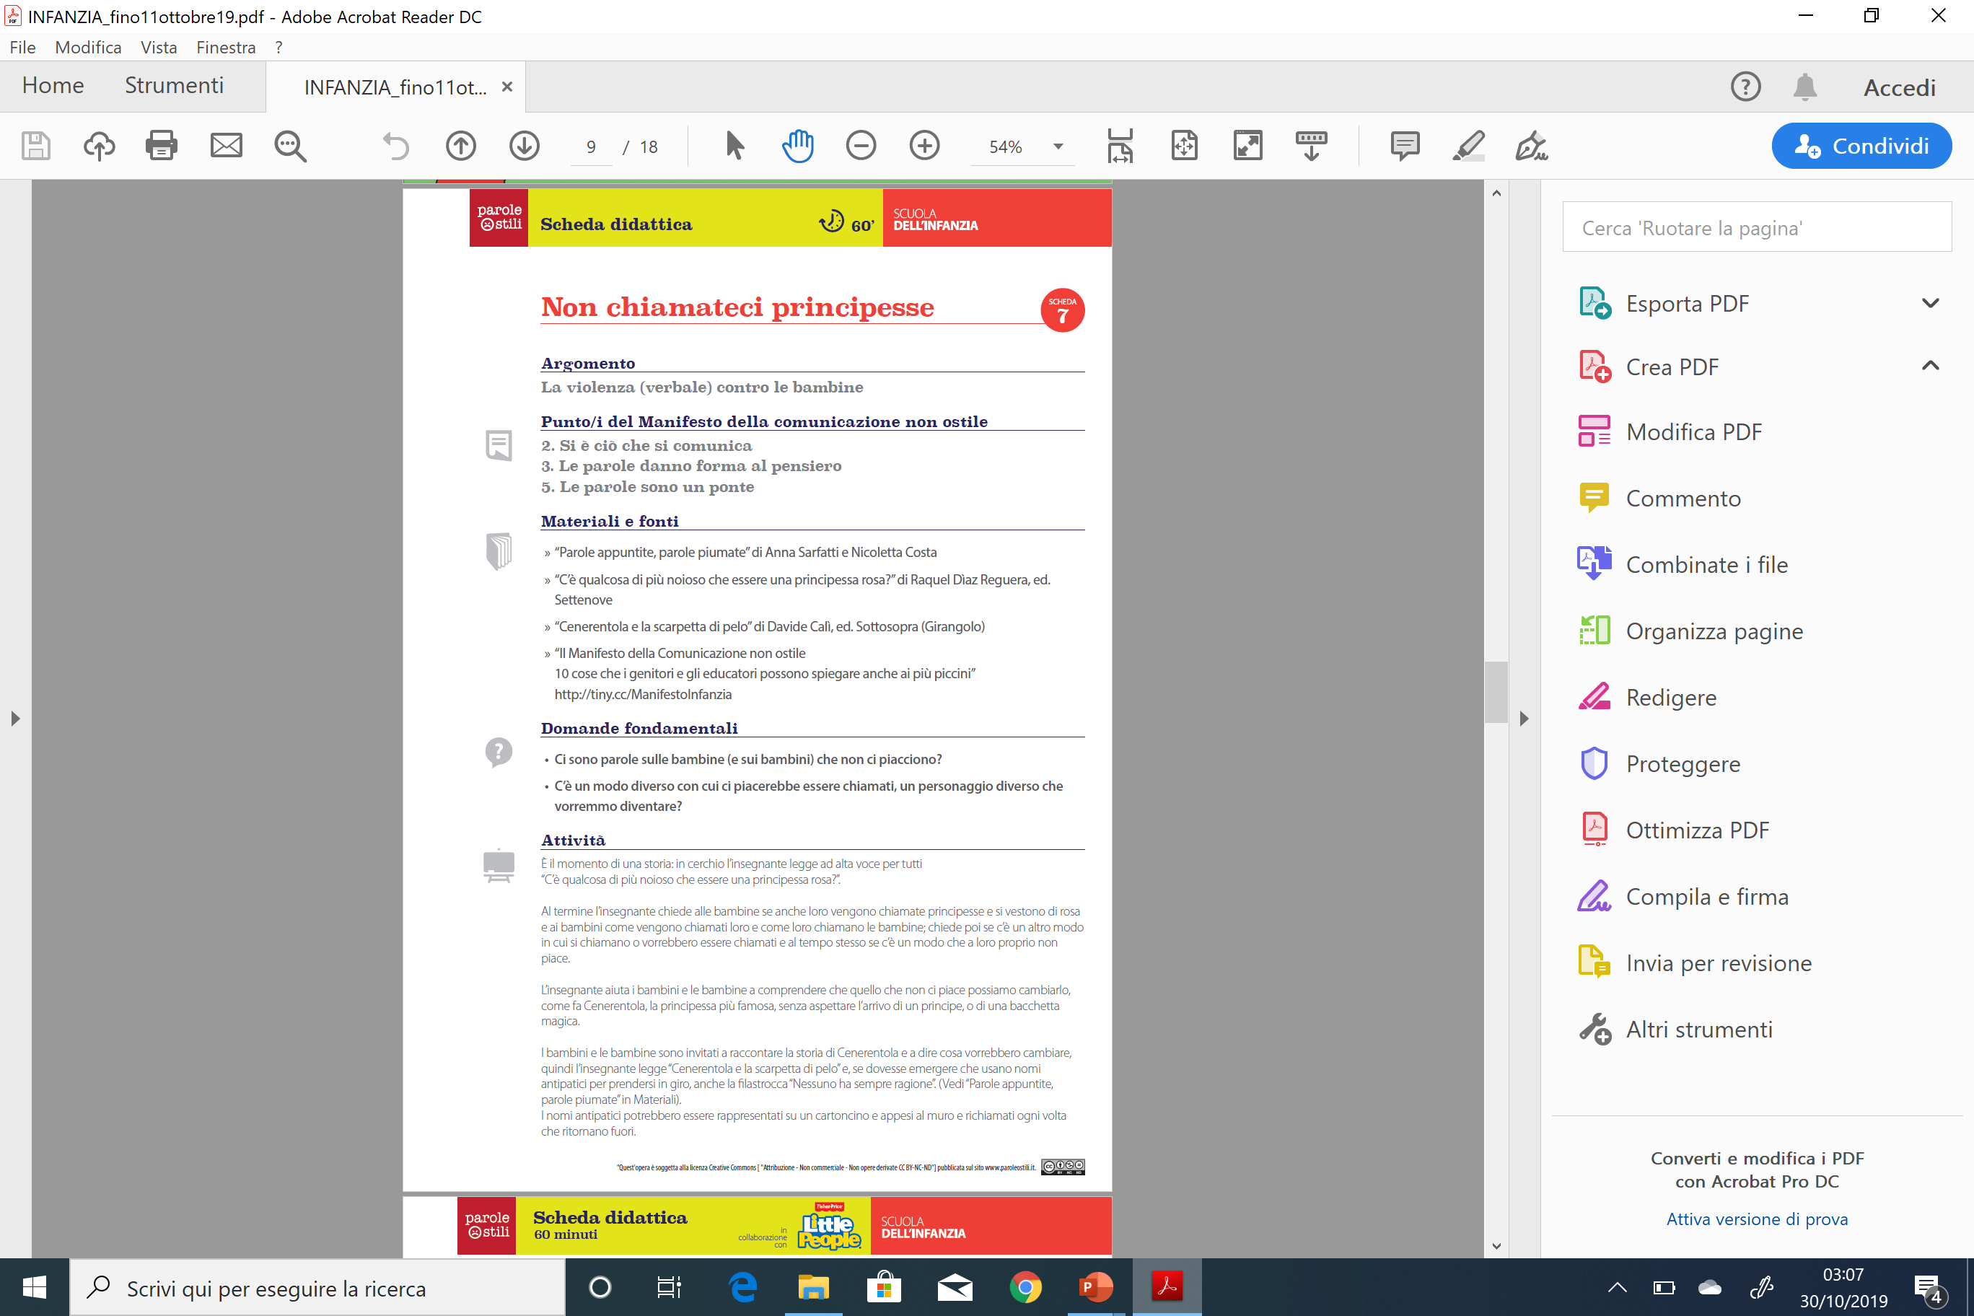
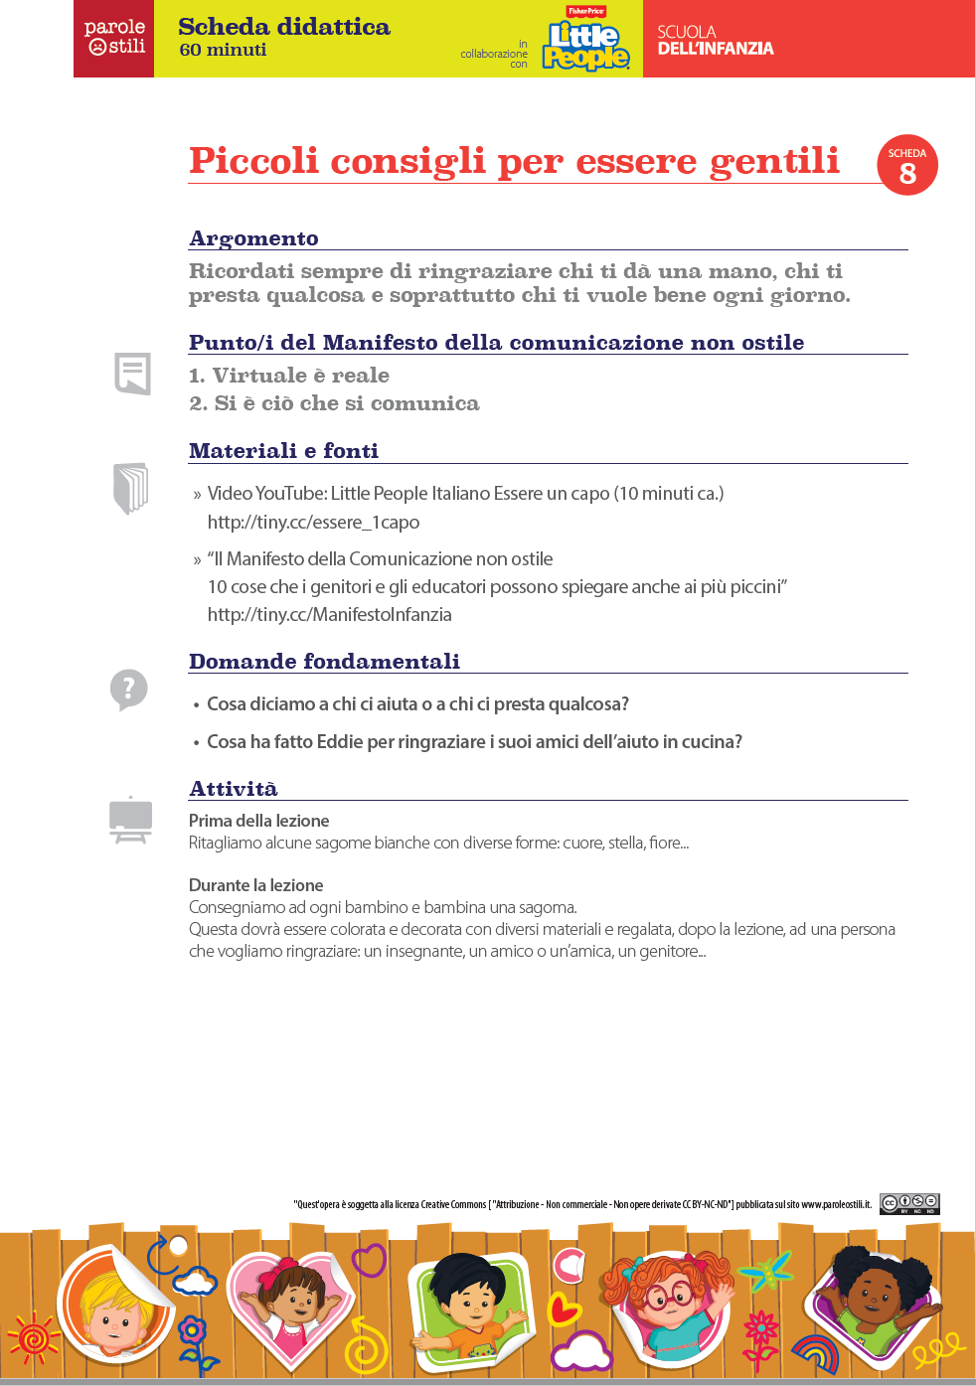

Slide 38

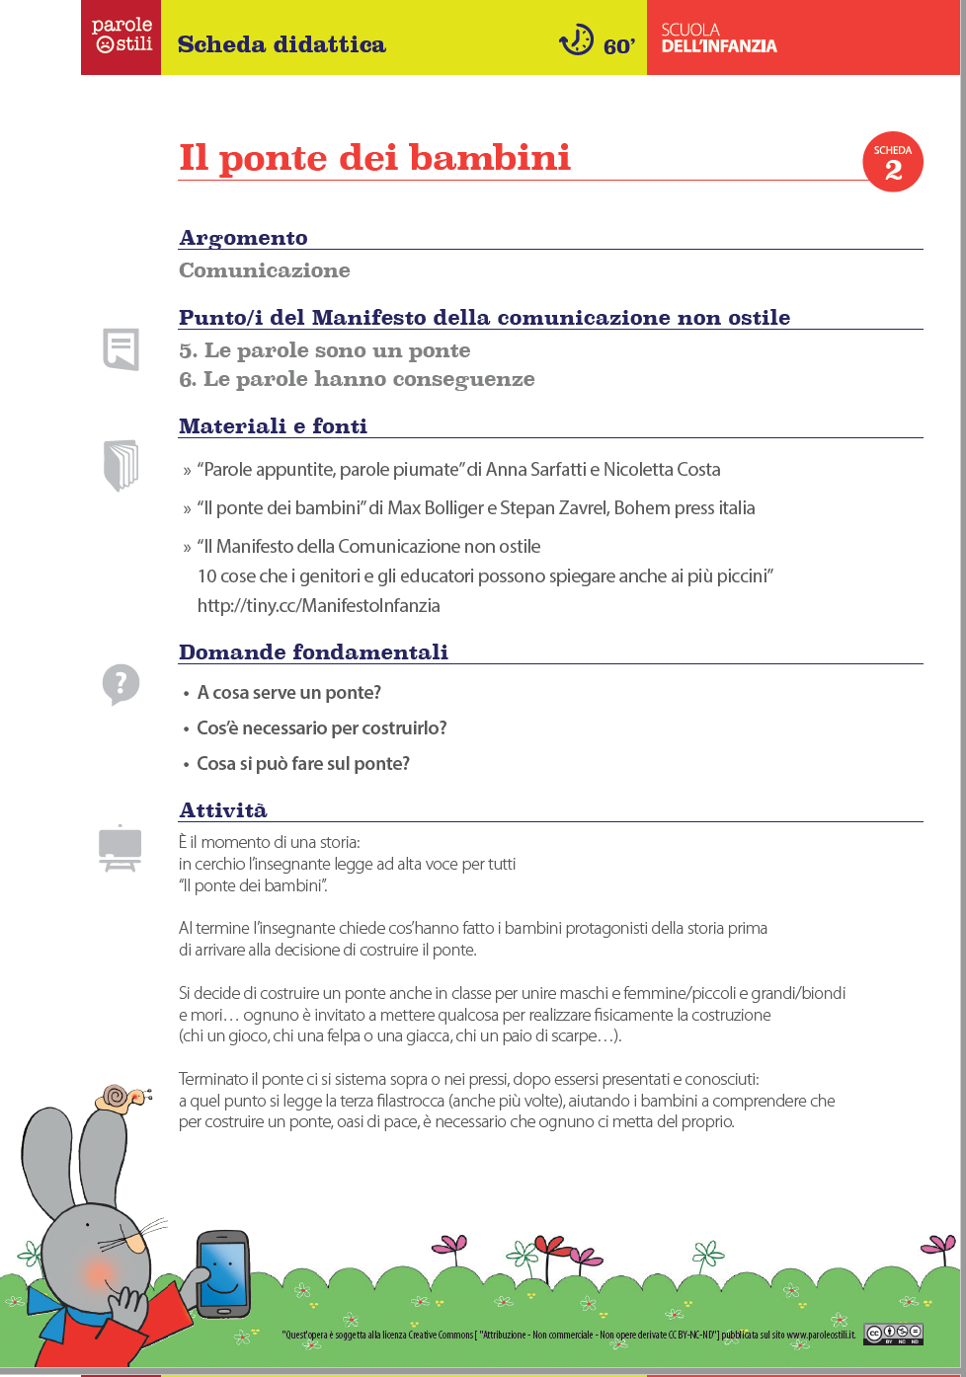

domande: obiettivi

Slide 39
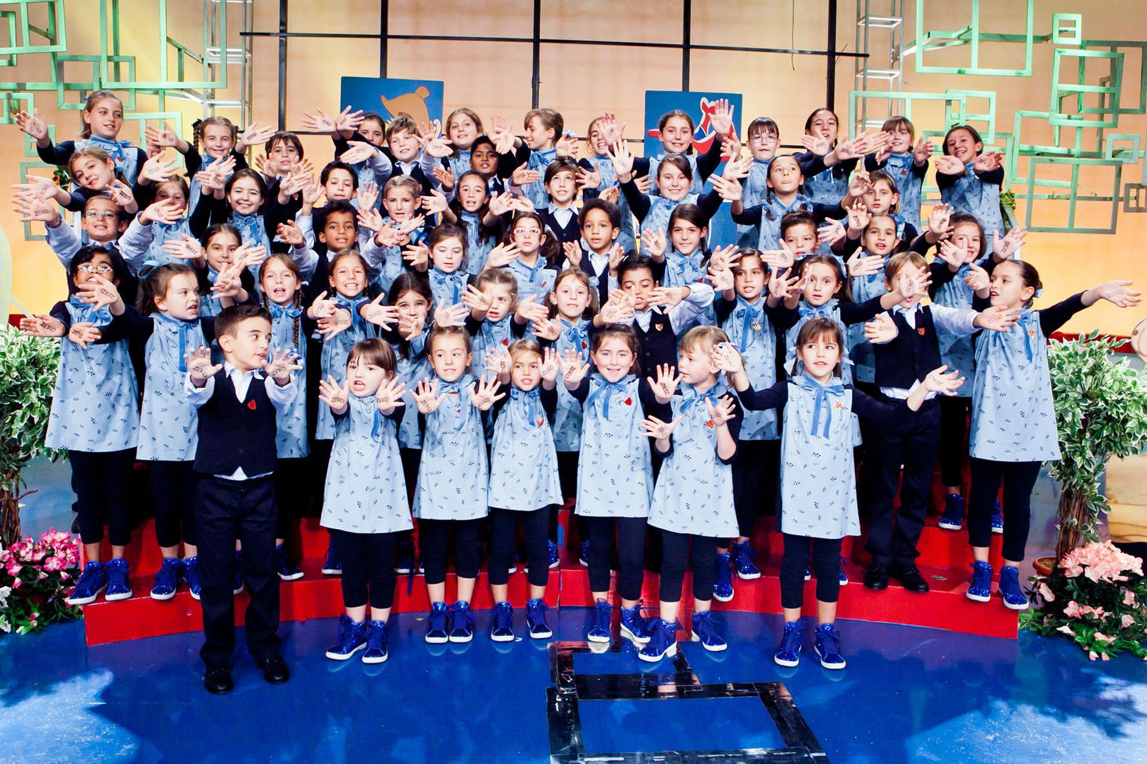


La canzone dello Zecchino d’Oro

Slide 41
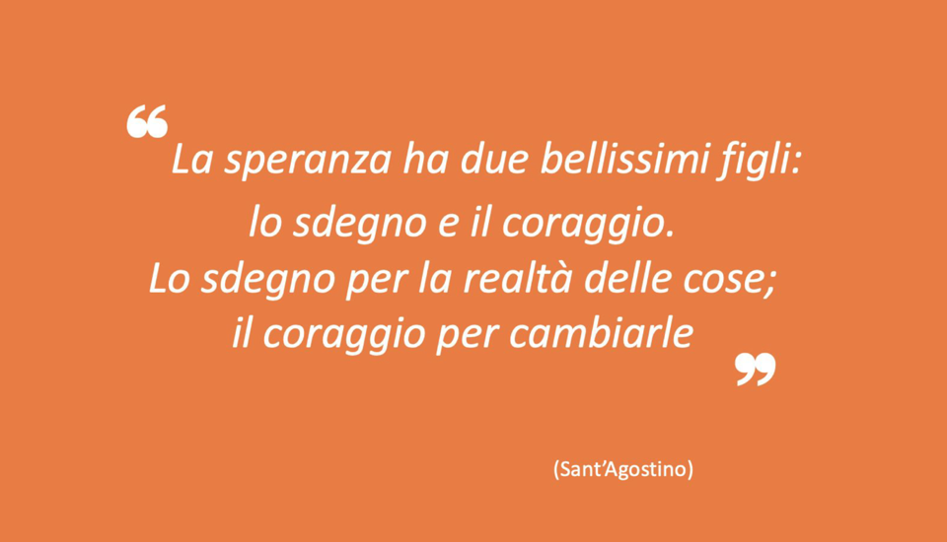

Slide 42



Rosy Russo
rosy@paroleostili.it

